Slide 1









人工神经网络与深度学习基础

Slide 2

综合成绩组成 平时表现 出勤 两篇实验报告 期末小论文：论文+展示 教材： 电脑：

Slide 3


Slide 4
什么是人工神经网络？ 什么是深度学习？ 他们与人工智能是什么关系？

Slide 5
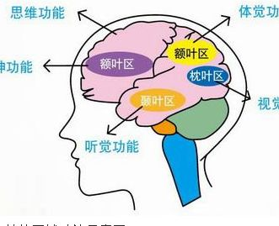
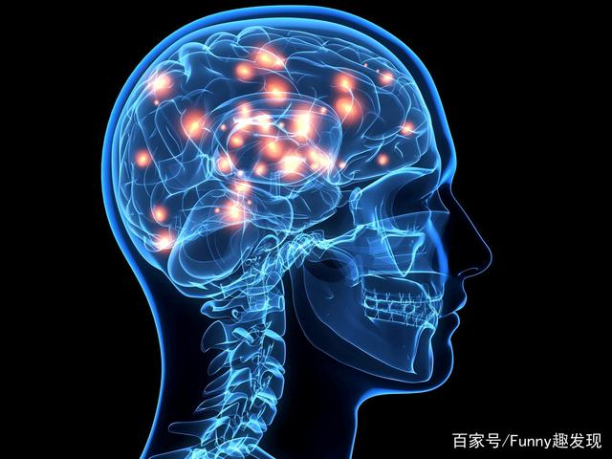
1.初步认识人工智能
人脑有多强？1000亿个神经元。
拥有100万个处理器，世界最强人造脑也仅达到人类1%
Notes:
生命是宇宙中的一个奇迹，而大脑又是奇迹中的奇迹，作为一个控制生命体的超度复杂器官，它决定了意识的存在（或许还存在了灵魂），因为它独特的魅力，科学家们一直在不断地研究它，想要弄明白它的奥秘。但是即使在生命科学快速发展的今天，科学家们对大脑依旧是一知半解，它太精密了，太宏伟了。在人类的大脑中，1000亿个神经元能同时向数千个目标发送信号.

Slide 6
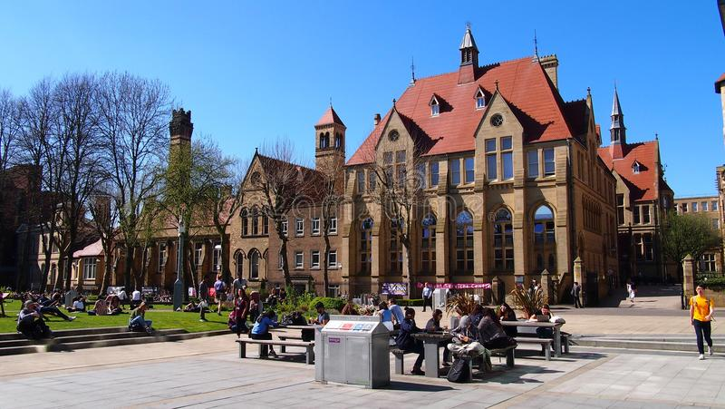
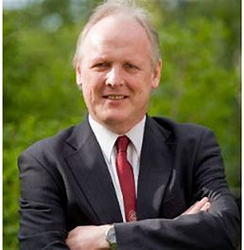
世界最大“人造脑”-----Spiking
2018年11月2日，英国曼彻斯特大学公布消息：他们已经激活了世界上最大的“人造脑”，一台由100万个CPU（中央处理器）和1200块相互连接的电路板组成的超级计算机，一台工作原理跟人脑一样的“人造脑”。
Notes:
这台世界最大“人造脑”被称为Spiking，由英国曼彻斯特大学的计算机工程教授史蒂夫·弗伯（Steve Furer）领导的研究小组研发。

Slide 7
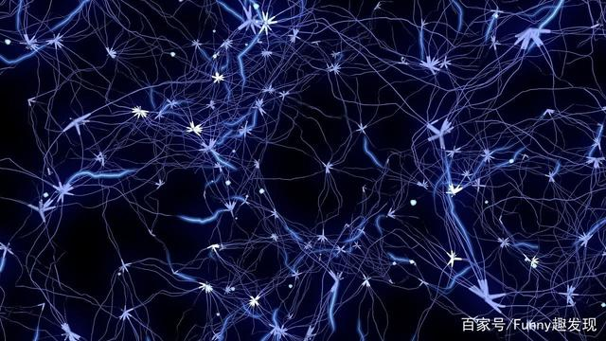

Spiking与普通的超级计算机不同，它的基本结构是神经网络结构（SpiNNaker）
100万个处理器------- 100万模拟神经元
赋予它像人类的思维方式进行思考的能力
Notes:
人脑，地球上最复杂的东西——1000亿的神经元汇集在1.5L的地方，每个神经元都能有自己的分工，这1000亿的神经元共同组成了一个宇宙，维持着我们的生命。

Slide 8
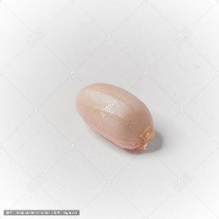


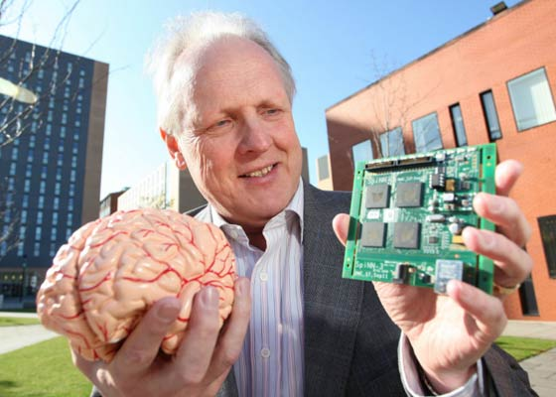

那么Spiking就能完全取代人脑了吗？
Notes:
创造者Furber称：“即使具有100万个处理器，我们也只能达到人脑1%的地步，而且这些模拟神经元还是经过大量简化的。不过模拟老鼠的大脑思维还是有可能的，因为老鼠的大脑只有人类的1%”。

Slide 9

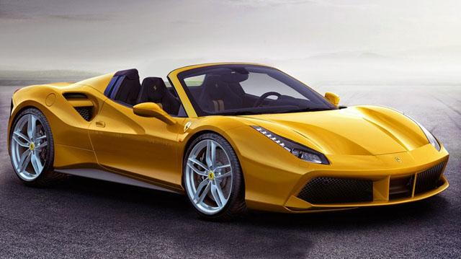
模拟人脑------人工智能
Notes:
集成数十亿晶体管的CPU，与之比较也相形见绌，犹如一堆破铜烂铁遇见了精美的法拉第跑车。但科学家们却正在做一件似乎不可能的事：试图用破铜烂铁造一辆法拉第出来，而且看情况，他们似乎快成功了。

Slide 10
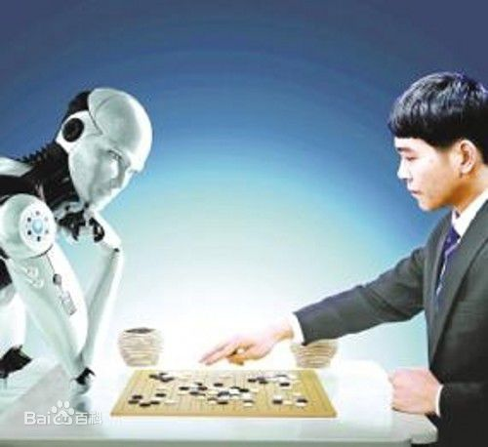
AlphaGo_{（围棋机器人）}
AlphaGo由Google旗下DeepMind公司戴密斯·哈萨比斯领衔的团队开发。其主要工作原理是“深度学习”。
2016年3月，阿尔法围棋与围棋世界冠军、职业九段棋手李世石进行围棋人机大战，以4比1的总比分获胜。

Slide 11
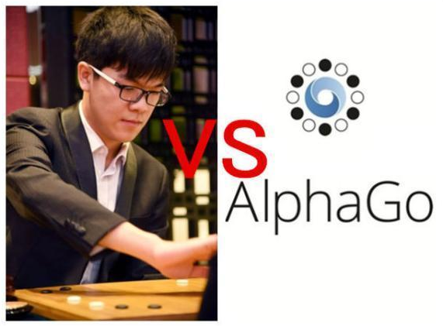
人机大战，柯洁非败阿法狗，人工智能才是第一生产力
2016-2017，该程序在中国棋类网站上以Master 为注册账号与中日韩数十位围棋高手进行快棋对决，连续60局无一败绩。
2017年10月18日，DeepMind 团队公布了最强版阿尔法围棋，代号AlphaGo Zero。
Notes:
柯洁即便是如今被誉为人类棋手第一人，但两场战罢他甚至祭出“模仿棋”的战略，依然难以奈何阿法狗的威力。正是基于如此原因，也就难怪不少职业选手对此心悦诚服，就连柯洁也由曾经的自信变为如今拜服，甚至称阿法狗为“围棋上帝”。

Slide 12
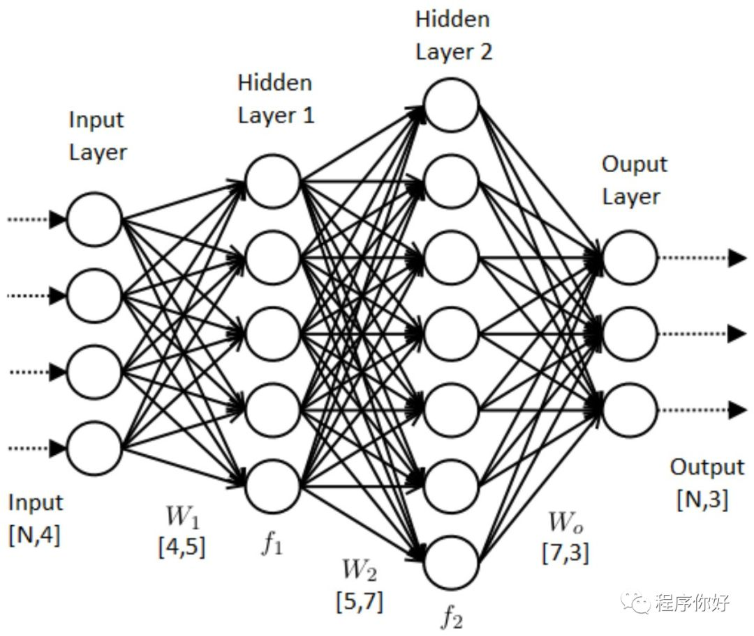
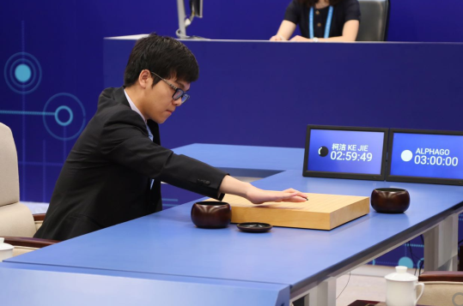
阿尔法围棋（AlphaGo）是一款围棋人工智能程序
其主要工作原理是“深度学习”。
“深度学习”是指多层的人工神经网络和训练它的方法。
Notes:
人工智能的威力却也令人拍案叫绝。只是正如开发出阿法狗的团队所言，他们绝不仅仅只是将阿法狗作为一款围棋人工智能程序，而是希望服务于现实世界的人类，搭建出一个有效平台将如此算法应用投身于社会服务。
任何科技的进步与产生，绝非是没有目的性的存在。阿法狗作为目前人工智能的一个集中体现代名词，它的存在就是联系当下社会与未来世界，作用于解决人类潜在的问题，并且通过云计算与复杂系统运行等手段，最大限度为人类服务

Slide 13

围棋世界冠军柯洁免试进入清华大学
柯洁出生于1997年，6岁开始学围棋；7岁开始参加围棋比赛；11岁入段成为职业棋手；16岁开始担任中国围棋甲级联赛主将。
20岁与阿尔法围棋进行人机大战，三局全败，其中第二局被机器判定为表现完美。
到目前为止，已经夺得了七个世界冠军，被称为七冠王。
运动等级为国际级运动健将。
就读工商管理类专业。

Slide 14

清华大学人工智能学堂班(简称“智班”)
姚期智院士担任首席教授。
中国当前的人工智能研究和发展面临两个问题：一是缺乏创新性的跨领域应用系统，另一方面是在算法和理论方面缺乏突破。
智班的培养特点：广基础、重交叉。在本科低年级，将通过数学、计算机与人工智能的核心课程，为学生打下扎实宽广的基础；在本科高年级，将通过交叉联合AI+X课程项目的方式。

Slide 15
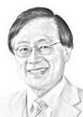
学堂计算机科学实验班(姚班) -----------“清华半英聚姚班”
由世界著名计算机科学家姚期智院士于 2005 年创办，致力于培养与美国麻省理工学院、普林斯顿大学等世界一流高校本科生具有同等、甚至更高竞争力的领跑国际拔尖创新计算机科学人才。
凭借在美国 MIT、Stanford、Princeton 的多年执教经验亲自制定培养方案和教学计划，姚期智院士精心设置全英文教学的专业课程 25 门，覆盖计算机科学前沿领域。
自 2005 年开班至今，“姚班” 已经送走 16届毕业生 。
Notes:
曾经有一家国内地知名企业前往清华“姚班”进行招聘，当时这家企业也给出了相当的诚意，直接开出了200万元的年薪，这般酬薪对于一个本科毕业生来说可以说是十分丰厚了，但是清华“姚班”却没一人心动，由此可见清华“姚班”毕业生的受追捧程度之高，
而事实上，现在一个“姚班”毕业生的年薪现在可以达到千万
事实上，清华“姚班”的学生往往会有更高的要求，一项调查数据表明大多数的“姚班”学生在毕业之后都会选择继续申请其他高校的offer，而且麻省理工等世界上的一流高校也对清华“姚班”的学生十分欢迎，而这部分人最后回投身科研，成为理论计算机领域新的领军者。

Slide 16
一支不足百人的团队创造了ChatGPT
ChatGPT是OpenAl公司在大型语言模型领域多年技术积累的结果。
先前关键技术项目:RLHF(Reinforcement Learningfrom HumanFeedbac，人类反馈强化学习)、GPT1、GPT2、GPT3、codex、InstructGPT、webGPT等7项。
ChatGPT团队只有87人，该团队共有9名华人，占团队总人数10%。5人本科(3人清华、1人北大、1人华中科技大)就读于中国内陆高校，3人大学教育经历均在美国高校.

Slide 17
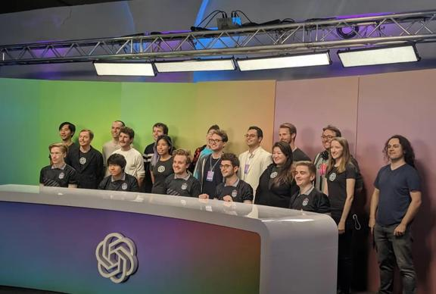
高级研究员欧阳龙和研发工程师Christopher Hesse参与了其中4项关键技术项目的研发。
欧阳龙是InstructGPT论文的第一作者，RLHF论文的第二作者，是这两个关键技术项目的核心人员之一。

Slide 18
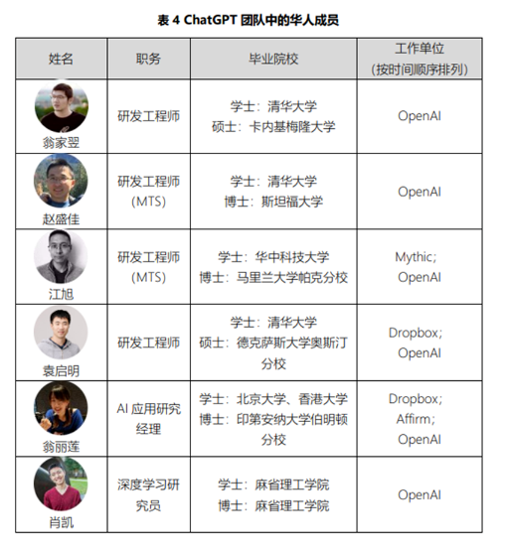
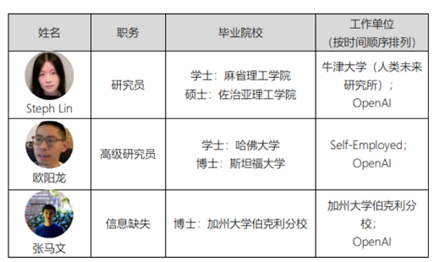

Slide 19
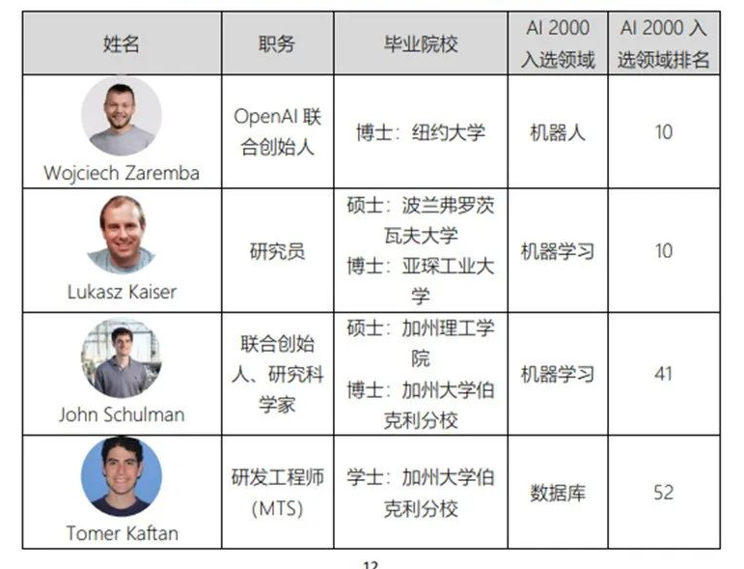
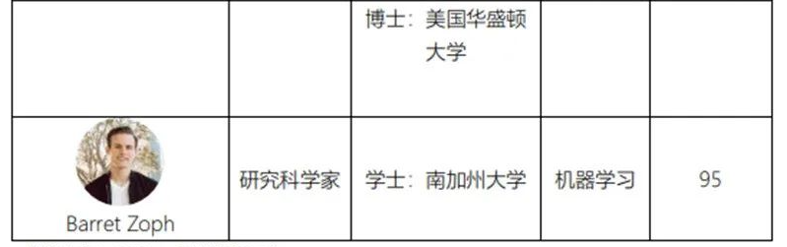
AMiner每年推出“AI 2000 全球人工智能学者”名单，评选全球人工智能 20 个细分领域前 100 名最具影响力学者

Slide 20


大型语言模型 ChatGPT，让谷歌、Meta 包括国内的阿里、百度等“大厂”感到压力巨大，它们只好纷纷跟风上马类似项目。
Notes:
“大厂”因其创新机制、组织文化等相对固定，因而在本次大语音模型创新浪潮中疲态尽显。正如 ChatGPT一样，更多的突破性创新技术会来自创业公司。因此，鼓励国内有志投身前沿科技创业的年轻人，把目光投向更具创新潜力的创业公司。

Slide 21

DeepSeek——AI界新星！
2023年正式成立深度求索(Deep Seek)
2024年1月首个大模型DeepSeek LLM惊艳亮相
2024年5月开源的第二代MoE大模型DeepSeek-V2，以超高性价比声名鹊起
2024年12月DeepSeek-V3上线
2025年1月20日DeepSeek-R1震撼发布，其强大能力直逼OpenAI-01正式版，影响力一度超越ChatGPT。

Slide 22
DeepSeek——AI界新星！
DeepSeek模型的特点和优势
‌高效推理‌：DeepSeek模型在推理过程中表现出色，尤其是在数学、代码和自然语言推理等复杂任务中。性能却能媲美甚至超越GPT-4等顶尖模型。
‌多模态融合‌：DeepSeek模型支持多模态融合，能够在不同模态之间进行转换和理解。
‌低训练成本‌：DeepSeek模型的训练成本极低。
‌开源特性‌：DeepSeek模型完全开源，开发者可以自由查看、修改和优化模型。

Slide 23

DeepSeek背后团队
梁文锋：DeepSeek的创始人，九章资产、幻方量化两家百亿量化私募的创始人及实际控制人。
平均年龄仅28岁，其中20位来自北京大学、9位来自清华大学，此外还有来自浙江大学、复旦大学、南京大学等，海归人才比例不足5%。

Slide 24
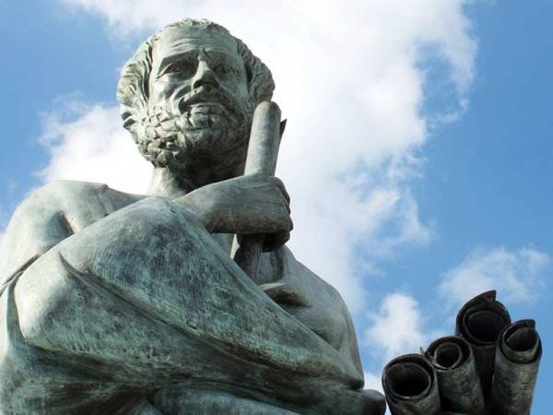
2.人类对智能的探索
从亚里斯多德、莱布尼兹、布尔、冯诺依曼到惠顿。
亚里士多德（Aristotle）提出三段论推理的原则、形式逻辑，推理的科学就是这么来的。
三段论：大前提、小前提和结论三个部分的论证。
凡人都会死（大前提）。 苏格拉底是人（小前提）。 所以：苏格拉底会死（结论）。
概念代数中证明了亚里士多德的三段论的原始表达式 ((A ⊂ B) & (B ⊂ C)) → (A ⊂ C)即 “如果 A包含于B 并且 B包含于C, 那末 A包含于C”.

Slide 25
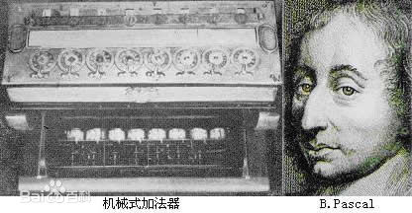
2.人类对智能的探索
很久以后帕斯卡制造出了机械计算器。帕斯卡的这台计算机可以计算到8位数字，表示数字的齿轮共16个，每 个齿轮均分成10个齿，每个齿表示0～9中的一个数，并按大小排列。8个 齿轮在上面组成垂直齿轮组，从左到右构成8位读数，分别表示个位数、十位数、百位数……千万位数；另外8个齿轮在下面组成水平齿轮组，从左到右可以进行8位数的加减。
6年后，帕斯卡对自己发明的计算机提出了专利申请，1649年获得专利权。
Notes:
当他的计算机在卢森堡宫展出时，成千上万的人被吸引住了。帕斯卡发明制造的齿轮式计算机还保留有6台。其中5台在巴黎艺术和手工艺品博物馆内，一台保存在德累斯顿的物理教学沙龙。这些计算机长约30厘米，宽15厘米，高10厘米，是科学史上难得的珍品。

Slide 26
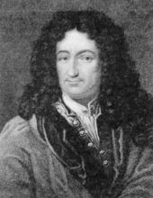
2.人类对智能的探索
戈特弗里德·威廉·莱布尼茨（Gottfried Wilhelm Leibniz，1646.7.1-1716.11.14），德国哲学家、数学家，历史上少见的通才。他本人是一名律师，经常往返于各大城镇，他许多的公式都是在颠簸的马车上完成的。
他和牛顿先后独立发现了微积分。
1679年，莱布尼茨发明了二进制，并对其系统性深入研究，完善了二进制。

Slide 27
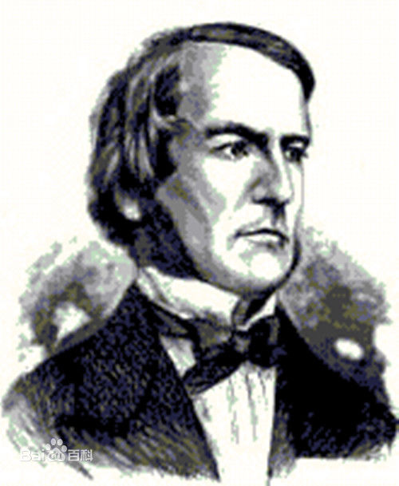
2.人类对智能的探索
1835年，20岁的乔治·布尔这位只受过初步数学训练的青年自学了艰深的《天体力学》和很抽象的《分析力学》。
1848年，布尔此时已经在研究逻辑代数，即布尔代数。
1854年，他发表了《思维规律》这部杰作，布尔代数问世了。
20世纪初，罗素在《数学原理》中认为，“纯数学是布尔在一部他称之为《思维规律》的著作中发现的。
布尔逻辑在工程和计算机科学起到重大作用。
Notes:
1835年，20岁的乔治·布尔开办了一所私人授课学校。为了给学生们开设必要的数学课程，他兴趣浓厚地读起了当时一些介绍数学知识的教科书。不久，他就感到惊讶，这些东西就是数学吗？实在令人难以置信。于是，这位只受过初步数学训练的青年自学了艰深的《天体力学》和很抽象的《分析力学》。由于他对代数关系的对称和美有很强的感觉，在孤独的研究中，他首先发现了不变量，并把这一成果写成论文发表。这篇高质量的论文发表后，布尔仍然留在小学教德·摩根
书，但是他开始和许多第一流的英国数学家交往或通信，其中有数学家、逻辑学家德·摩根。摩根在19世纪前半叶卷入了一场著名的争论，布尔知道摩根是对的，于是在1848年出版了一本薄薄的小册子来为朋友辩护。这本书是他6年后更伟大的东西的预告，它一问世，立即激起了摩根的赞扬，肯定他开辟了新的、棘手的研究科目。布尔此时已经在研究逻辑代数，即布尔代数。他把逻辑简化成极为容易和简单的一种代数。在这种代数中，适当的材料上的“推理”，成了公式的初等运算的事情，这些公式比过去在中学代数第二年级课程中所运用的大多数公式要简单得多。这样，就使逻辑本身受数学的支配。为了使自己的研究工作趋于完善，布尔在此后6年的漫长时间里，又付出了不同寻常的努力。1854年，他发表了《思维规律》这部杰作，当时他已39岁，布尔代数问世了，数学史上树起了一座新的里程碑。几乎像所有的新生事物一样，布尔代数发明后没有受到人们的重视。欧洲大陆著名的数学家蔑视地称它为没有数学意义的、哲学上稀奇古怪的东西，他们怀疑英伦岛国的数学家能在数学上做出独特贡献。布尔在他的杰作出版后不久就去世了。20世纪初，罗素在《数学原理》中认为，“纯数学是布尔在一部他称之为《思维规律》的著作中发现的。”此说一出，立刻引起世人对布尔代数的注意

Slide 28
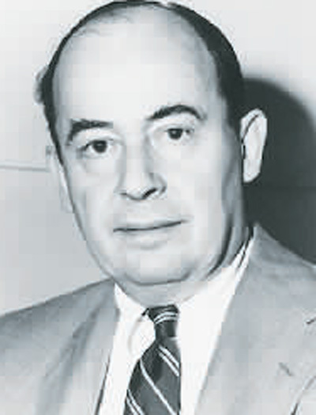
2.人类对智能的探索
冯·诺依曼（John von Neumann,1903.12.28-1957.2.8），美籍匈牙利数学家、计算机科学家、物理学家，是20世纪最重要的数学家之一。
计算机之父、博弈论之父
早期以算子理论、共振论、量子理论、集合论等方面的研究闻名，开创了冯·诺依曼代数。
1945年3月他在共同讨论的基础上起草了一个全新的“存储程序通用电子计算机方案。他逝世后其未完成的手稿在1958年以《计算机与人脑》为名出版。
Notes:
冯·诺依曼先后执教于柏林大学和汉堡大学，1930年前往美国，后入美国籍。 ^{[2-3]} 历任普林斯顿大学教授、普林斯顿高等研究院教授，入选美国原子能委员会会员、美国国家科学院院士。 ^{[2-6]} 早期以算子理论、共振论、量子理论、集合论等方面的研究闻名，开创了冯·诺依曼代数。 ^{[2-6]} 冯·诺依曼第二次世界大战期间曾参与曼哈顿计划，为第一颗原子弹的研制作出了贡献。
八岁时掌握微积分，在十岁时他花费了数月读完了一部四十八卷的世界史，并可以对当前发生的事件和历史上某个事件做出对比，并讨论两者的军事理论和政治策略 ^{[1]} ，十二岁就读懂领会了波莱尔的大作《函数论》要义。
冯·诺伊曼对世界上第一台电子计算机ENIAC（电子数字积分计算机）的设计提出过建议，1945年3月他在共同讨论的基础上起草了一个全新的“存储程序通用电子计算机方案”--EDVAC（Electronic Discrete Variable Automatic Computer的缩写）。这对后来计算机的设计有决定性的影响，特别是确定计算机的结构，采用存储程序以及二进制编码等，至今仍为电子计算机设计者所遵循

Slide 29
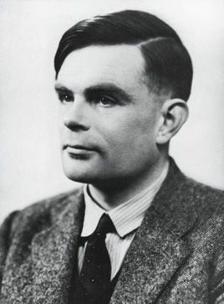
2.人类对智能的探索
图灵测试（The Turing test）由艾伦·麦席森·图灵发明，让计算机来冒充人。如果不足70%的人判对，也就是超过30%的裁判误以为在和自己说话的是人而非计算机，那就算作成功了，并被认为具有人类智能。
图灵奖
图灵测试一词来源于计算机科学和密码学的先驱艾伦·麦席森·图灵写于1950年的一篇论文《计算机器与智能》
Notes:
图灵测试一词来源于计算机科学和密码学的先驱艾伦·麦席森·图灵写于1950年的一篇论文《计算机器与智能》，其中30%是图灵对2000年时的机器思考能力的一个预测，目前我们已远远落后于这个预测。
1952年，在一场BBC广播中，图灵谈到了一个新的具体想法：让计算机来冒充人。如果不足70%的人判对，也就是超过30%的裁判误以为在和自己说话的是人而非计算机，那就算作成功了。^{[2]}
1956年达特茅斯会议之前，英国研究者已经探索十几年的机器人工智能研究。比率俱乐部是一个非正式的英国控制论和电子产品研究团体，成员包括艾伦·麦席森·图灵。

Slide 30

2.人类对智能的探索
达特茅斯会议
1956年8月，美国汉诺斯小镇宁静的达特茅斯学院
主题：用机器来模仿人类学习以及其他方面的智能
1956--------人工智能元年
约翰·麦卡锡（John McCarthy）
马文·闵斯基（Marvin Minsky)、人工智能与认知学专家
克劳德·香农（Claude Shannon)、贝尔实验室、信息论的创始人
艾伦·纽厄尔（Allen Newell)、计算机科学家
赫伯特·西蒙（Herbert Simon），诺贝尔经济学奖得主
Notes:
麦卡锡对逻辑和计算理论一直有强烈兴趣，他1948年刚到普林斯顿读研究生时就认识了冯.诺伊曼，在老冯影响下开始对在计算机上模拟智能发生兴趣。
会议的另一位有影响力的参加者是明斯基。他也是普林斯顿的数学博士，和麦卡锡在读书时就相熟。他的老师塔克(Tucker) 主要搞非线性规划和博弈论，多年担任普林斯顿数学系主任。塔克的另一名出色的学生后来得了诺贝尔经济学奖，就是心灵美丽的纳什。纳什比明斯基小一岁，但比他早四年拿到博士，也算是明斯基的师兄。明斯基的博士论文做的是神经网络，有人还找过他麻烦，质疑说神经网络的研究算数学吗，倒是老冯力挺。
1953年夏天，麦卡锡和明斯基都在贝尔实验室为香农打工。香农那时的兴趣是图灵机以及是否可用图灵机作为智能活动的理论基础。

Slide 31
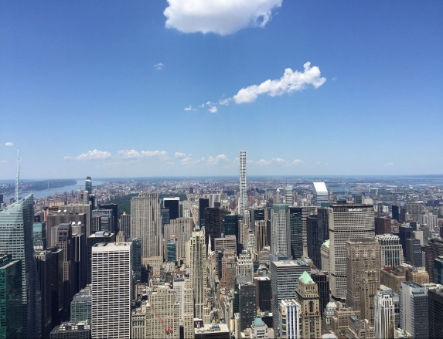
2.人类对智能的探索
1955年，美国西部计算机联合大会(Western Joint Computer Conference)在洛杉矶召开
学习机讨论会(Session on Learning Machine)。
塞弗里奇(Oliver Selfridge)和纽厄尔 (Allen Newell)
塞弗里奇发表了一篇模式识别的文章，而纽厄尔则探讨了计算机下棋，他们分别代表两派观点。
主持人-----神经网络的鼻祖之一皮茨(Pitts)总结：塞弗里奇企图模拟神经系统，而纽厄尔则企图模拟心智(mind)……但殊途同归。
Notes:
塞弗里奇被后人提及不多，但他真是人工智能学科的先驱，他在MIT时一直和神经网络的开创人之一沃伦.麦卡洛克(Warren McCulloch)一起在维纳手下工作，他是维纳最喜欢的学生，但从没读完博士，维纳《控制论》一书的第一个读者就是塞弗里奇。

Slide 32
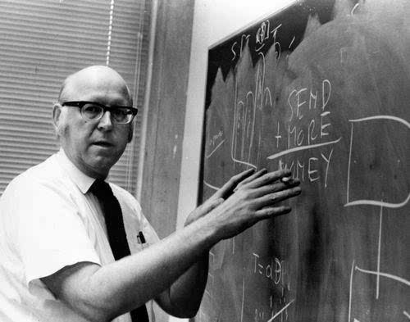
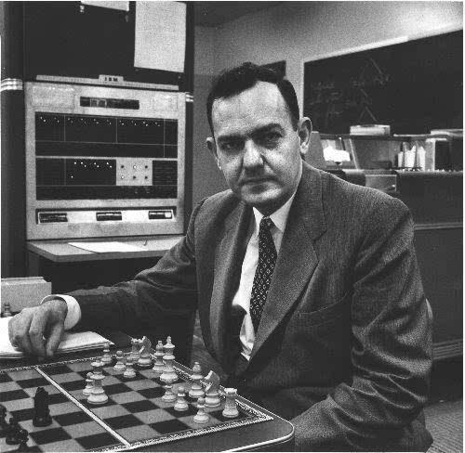
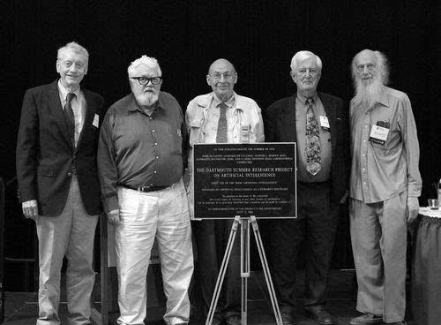
纽厄尔(1927-1992)
司马贺(1916-2001)
卡内基梅隆大学
2006年达特茅斯会议当事人重聚，左起：摩尔、麦卡锡、明斯基、塞弗里奇、所罗门诺夫。
Notes:
司马贺，那时是卡内基理工学院(卡内基梅隆大学的前身)工业管理系的年轻系主任，他在兰德公司学术休假时认识了纽厄尔。司马贺后来把纽厄尔力邀到卡内基梅隆大学，并给纽厄尔发了个博士学位，开始了他们终生的合作。

Slide 33
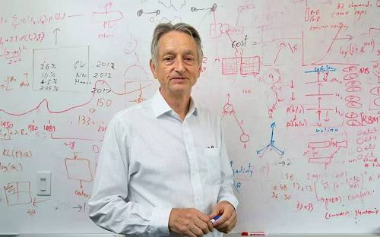
2.人类对智能的探索
Hinton：深度学习教父，引发了全球技术革命的辉煌
加拿大黑帮
Hinton 是机器学习的先驱，使计算机能够自己学习解决问题。特别是，他开拓了称为“深度学习”的机器学习子领域，模仿人类大脑的神经网络在机器上建模。
Yann LeCun、Geoffrey Hinton 和 Yoshua Bengio一直被公认为深度学习三巨头。
Notes:
Hinton 战后出生于英国温布尔登。他的父亲 Howard 是昆虫学家，特别喜欢甲虫。他的母亲，Margaret，是一位学校老师。这个家族的基因里就闪烁着智慧。他的叔叔是经济学家 Colin Clark，“国民生产总值”GDP概念的发明者。Hinton的高曾祖父是伟大的逻辑学家乔治·布尔，他发明了布尔代数，这是现代计算的基础。

Slide 34


课程目的和基本要求
作为人工神经网络和深度学习的入门课程，用于将学生引入人工神经网络和深度学习的应用研究领域。
介绍人工神经网络及其基本网络模型，使学生了解智能系统描述的基本模型，了解人工神经网络的基本概念、单层网、多层网、循环网等各种基本网络模型的结构、特点、典型训练算法、运行方式、典型问题，掌握简单软件实现方法。

Slide 35
课程目的和基本要求
了解人工智能、人工神经网络的有关研究思想，从中学习开拓者们的部分问题求解方法。
通过学习，对未来的智能社会会有一些初步的设想和认识。
查阅适当的参考文献，将所学的知识与自己的专业结合起来，达到既丰富学习内容，又有一定的研究和应用的目的。

Slide 36
3.人工神经网络的提出
人工智能研究邻域的一个分枝
智能科学与技术学科一个方向

Slide 37

3.人工神经网络的提出
什么是智能?
学习、理解和推理的能力，
能否使机器具有智能，即人工智能? 图灵测试
– 弱人工智能 —模拟的智能
– 强人工智能 —真正的智能
研究目标
– 探索智能的机理
– 用机器实现人脑的功能
研究内容
– 记忆和学习
– 识别和认知
– 判断和推理

Slide 38
3.人工神经网络的提出
人工智能学派：
符号主义(逻辑学派、心理学派或计算机学派)
功能仿真，宏观功能模拟，研究人的思维过程。
连接主义(仿生学派或生理学派)
机理仿真。从人脑生理结构上来模仿人脑的机理，研究人脑微观结构及其功能。
行为主义(进化论或控制论学派)
行为仿真。从控制论角度来模拟人在控制过程的行为，研究感知－动作模式。

Slide 39
3.人工神经网络的提出
3.1 物理符号系统
Newell和Simon假说 ：一个物理系统表现智能行为的充要条件是它有一个物理符号系统
概念：物理符号系统需要有一组称为符号的实体组成，它们都是物理模型，可以在另一类称为符号结构的实体中作为成分出现，以构成更高级别的系统

Slide 40
3.人工神经网络的提出
3.1 物理符号系统
困难：
抽象—舍弃一些特性，同时保留一些特性
形式化处理—用物理符号及相应规则表达物理系统的存在和运行。
局限：
对全局性判断、模糊信息处理、多粒度的视觉信息处理等是非常困难的。

Slide 41
3.人工神经网络的提出
3.2 联接主义观点
核心：智能的本质是联接机制
神经网络是一个由大量简单的处理单元组成的高度复杂的大规模非线性自适应系统
力求从四个方面去模拟人脑的智能行为
物理结构
计算模拟
存储与操作
训练

Slide 42
3.人工神经网络的提出
物理符号系统和人工神经网络系统的差别
项目 | 物理符号系统 | 人工神经网络
处理方式 | 逻辑运算 | 模拟运算
执行方式 | 串行 | 并行
动作 | 离散 | 连续
存储 | 局部集中 | 全局分布
42

Slide 43
3. 人工神经网络的提出
两种人工智能技术的比较
项目 | 传统的AI技术 | ANN技术
基本实现方式 | 串行处理；由程序实现控制 | 并行处理；对样本数据进行多目标学习；通过人工神经元之间的相互作用实现控制
基本开发方法 | 设计规则、框架、程序；用样本数据进行调试(由人根据已知的环境去构造一个模型) | 定义人工神经网络的结构原型，通过样本数据，依据基本的学习算法完成学习——自动从样本数据中抽取内涵（自动适应应用环境）
适应领域 | 精确计算：符号处理，数值计算 | 非精确计算：模拟处理，感觉，大规模数据并行处理
模拟对象 | 左脑（逻辑思维） | 右脑（形象思维）
2025/11/4
43

Slide 44
3.人工神经网络的提出
神经网络是一门交叉学科
神经科学： 探索人脑的生理结构，即生物神经网络原型的研究
认知科学：偏重于人脑思维机制的研究，为人工神经网络模型奠定背景知识和提供仿生依据。
物理学、数学、计算机科学、微电子学：重点研究人工神经网络的动态行为及特性，包括数学或物理模型、收敛性、稳定性、容错性、非线性动力学复杂性、人工神经网络学习算法 软件和硬件实现技术、神经计算机体系结构等。

Slide 45
3.人工神经网络的提出
3.3人工神经网络概念
人工神经网络（Artificial Neural Networks，简记作ANN），是对人类大脑系统的一阶特性的一种描述。简单地讲，它是一个数学模型，可以用电子线路来实现，也可以用计算机程序来模拟，是人工智能研究的一种方法。

Slide 46
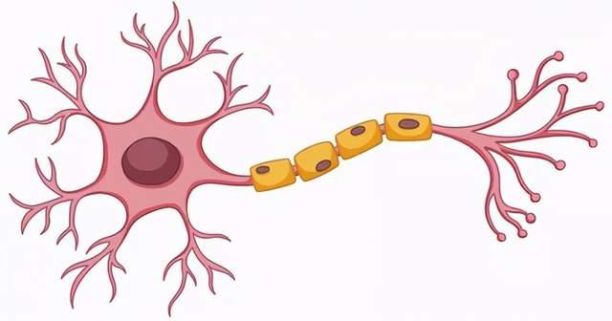
生物神经元
枝蔓（Dendrite）
轴突（Axon）
胞体(Soma)
胞体(Soma)
突触（Synapse）

Slide 47
3.人工神经网络的提出
3.3人工神经网络概念
Hecht—Nielsen（1988年）
强调：
① 并行、分布处理结构；
② 一个处理单元的输出可以被任意分枝，且大小不变；
③ 输出信号可以是任意的数学模型；
④ 处理单元完全的局部操作.

Slide 48
3.人工神经网络的提出
3.3人工神经网络概念
（2） Rumellhart，McClelland，Hinton的PDP
1） 一组处理单元（PE或AN）
2） 处理单元的激活状态（a_{i}）
3） 每个处理单元的输出函数（f_{i}）
4） 处理单元之间的联接模式
5） 传递规则（∑w_{ij}o_{i}）
6） 把处理单元的输入及当前状态结合起来产生激活值的激活规则（F_{i}）
7） 通过经验修改联接强度的学习规则
8） 系统运行的环境（样本集合）

Slide 49
3.人工神经网络的提出
3.3人工神经网络概念
（3） Simpson（1987年）
1）人工神经网络是一个非线性的有向图
2）图中含有可以通过改变权大小来存放模式的加权边
3）可以从不完整的或未知的输入找到模式。

Slide 50
3.人工神经网络的提出
3.3人工神经网络概念
用物理器件或软件模仿人脑神经细胞的结构和功能
– 处理单元（神经细胞）十分简单。
– 多个处理单元按一定结构连接成网络，并行集体工作。
– 信息处理方式与生物神经网络相似：分布存储、并行计算。

Slide 51
3.人工神经网络的提出
3.3人工神经网络概念
关键点
1）信息的分布表示
2）运算的全局并行与局部操作
3）处理的非线性特征
对大脑基本特征的模拟
1）形式上：神经元及其联接；BN对AN
2）表现特征：信息的存储与处理

Slide 52
3.人工神经网络的提出
3.3人工神经网络概念
别名
人工神经系统（ANS）
神经网络（NN）
自适应系统（Adaptive Systems）
自适应网（Adaptive Networks）
联接模型（Connectionism）
神经计算机（Neurocomputer）

Slide 53
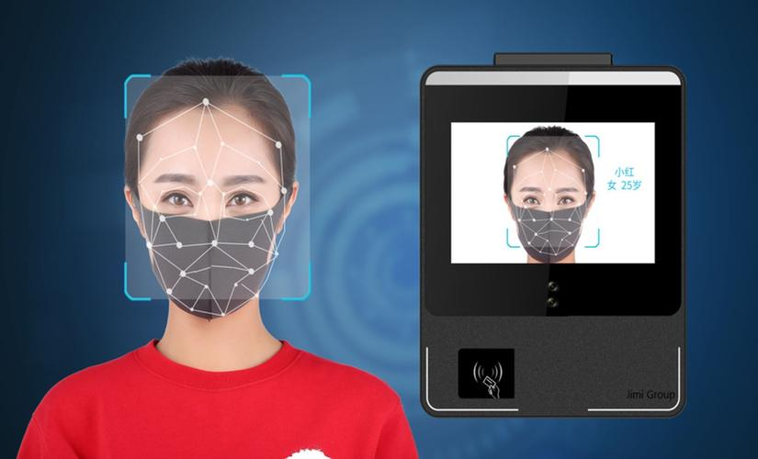
3.人工神经网络的提出
3.4人工神经网络的学习能力
不同的人工神经网络模型，有不同的学习/训练算法
由于其运算的不精确性，表现成“去噪音、容残缺”的能力，利用这种不精确性，比较自然地实现模式的自动分类。
普化（Generalization）能力与抽象能力

Slide 54
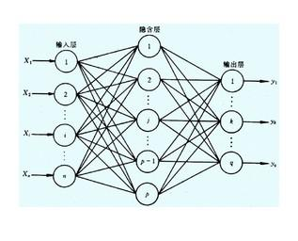

3.人工神经网络的提出
3.4人工神经网络的学习能力
信息的分布存储提供容错功能.
系统在受到局部损伤时还可以正常工作。
对一类网来说，当它完成学习后，如果再让它学习新的东西，这时就会破坏原来已学会的东西。

Slide 55

3.人工神经网络的提出
3.4人工神经网络的学习能力
适应性问题
擅长两个方面：
对大量的数据进行分类；学习一个复杂的非线性映射。
目前应用：语音、视觉、知识处理、辅助决策等方面。在数据压缩、模式匹配、系统建模、模糊控制、求组合优化问题的最佳解的近似解等方面也有较好的应用。

Slide 56
3.人工神经网络的提出
3.5人工神经网络的历史回顾
萌芽期（20世纪40年代）
1943年，心理学家McCulloch和数学家Pitts建立起了著名的阈值加权和模型，简称为M-P模型。发表于数学生物物理学会刊《Bulletin of Methematical Biophysics》
1949年，心理学家D. O. Hebb提出神经元之间突触联系是可变的假说——Hebb学习律。

Slide 57
3.人工神经网络的提出
3.5人工神经网络的历史回顾
第一高潮期（1950~1968）
以Marvin Minsky，Frank Rosenblatt，Bernard Widrow等为代表人物，代表作是单级感知器（Perceptron）。
可用电子线路模拟
人们乐观地认为几乎已经找到了智能的关键。许多部门都开始大批地投入此项研究，希望尽快占领制高点。

Slide 58
3.人工神经网络的提出
3.5人工神经网络的历史回顾
反思期（1969~1982）
M. L. Minsky和S. Papert，《Perceptron》，MIT Press，1969年
“异或”运算不可表示
二十世纪70年代和80年代早期的研究结果
认识规律：认识——实践——再认识

Slide 59
3.人工神经网络的提出
3.5人工神经网络的历史回顾
第二高潮期（1983~1990）
1）1982年，J. Hopfield提出循环网络
用Lyapunov函数作为网络性能判定的能量函数，建立ANN稳定性的判别依据
阐明了ANN与动力学的关系
用非线性动力学的方法来研究ANN的特性
指出信息被存放在网络中神经元的联接上

Slide 60
3.人工神经网络的提出
3.5人工神经网络的历史回顾
第二高潮期（1983~1990）
2）1984年， J. Hopfield设计研制了Hopfield网的电路。解决了TSP问题，找到了最佳解的近似解。
3）1985年，UCSD的Hinton、Sejnowsky、Rumelhart等人所在的并行分布处理（PDP）小组的研究者在Hopfield网络中引入了随机机制，提出所谓的Boltzmann机。

Slide 61
3.人工神经网络的提出
3.5人工神经网络的历史回顾
第二高潮期（1983~1990）
4)1986年，并行分布处理小组的Rumelhart等研究者重新独立地提出多层网络的学习算法——BP算法，较好地解决了多层网络的学习问题. (Paker1982和Werbos1974年)
国内首届神经网络大会于1990年12月在北京举行。

Slide 62
3.人工神经网络的提出
3.5人工神经网络的历史回顾
再认识与应用研究期（1991~2006）
问题：
1）应用面还不够宽
2）结果不够精确
3）存在可信度的问题

Slide 63
3.人工神经网络的提出
3.5人工神经网络的历史回顾
再认识与应用研究期（1991~2006）
研究：
1)开发现有模型的应用，并在应用中根据实际运行情况对模型、算法加以改造，以提高网络的训练速度和运行的准确度。
2)希望在理论上寻找新的突破，建立新的专用/通用模型和算法。
3)进一步对生物神经系统进行研究，不断地丰富对人脑的认识。

Slide 64
3.人工神经网络的提出
3.5人工神经网络的历史回顾
深度学习带来的再度辉煌（2006~）
深度学习是一类模式分析方法的统称，就具体研究内容而言，主要涉及4类：
(1)基于卷积运算的神经网络系统，即 (CNN)。
(2)基于多层神经元的自编码神经网络，包括自编码(Auto encoder)以及近年来受到广泛关注的稀疏编码两类(Sparse Coding)。
(3)以多层自编码神经网络的方式进行预训练，进而进一步优化神经网络权值的深度置信网络(DBN)。
(4)深度学习的循环网络

Slide 65


4.人工神经网络基础
主要内容：
BN与AN
拓扑结构
存储
训练
重点：AN；拓扑结构；训练
难点：训练

Slide 66
4.人工神经网络基础
4.1 生物神经元与生物神经网络
4.2 人工神经元
4.3 人工神经网络的拓扑特性
4.4 存储与映射
4.5 人工神经网络的训练

Slide 67
4.人工神经网络基础
4.1 生物神经网
1）构成
枝蔓（Dendrite）
轴突（Axon）
胞体(Soma)
胞体(Soma)
突触（Synapse）
2）工作过程

Slide 68
4.人工神经网络基础
3）生物神经网的六个基本特征：
（1）神经元及其联接
（2）神经元之间的联接强度决定信号传递的强弱（3）神经元之间的联接强度是可以随训练改变的（4）信号可以是起刺激作用的，也可以是起抑制作用的.
（5）一个神经元接受的信号的累积效果决定该神经元的状态
（6) 每个神经元可以有一个阈值

Slide 69
4.人工神经网络基础
4.2 人工神经元
神经元是构成神经网络的最基本单元(构件)。
人工神经元模型应该具有生物神经元的六个基本特性。

Slide 70
4.人工神经网络基础
1）人工神经元的基本构成
x₁ w₁
x₂ w₂
∑
net=XW
…
x_{n} w_{n}
人工神经元模拟生物神经元的一阶特性。
输入：X=（x₁，x₂，…，x_{n}）
联接权：W=（w₁，w₂，…，w_{n}）^{T}
网络输入：net=∑x_{i}w_{i}
向量形式：net=XW

Slide 71
4.人工神经网络基础
2）激活函数(Activation Function)
激活函数——执行对该神经元所获得的网络输入的变换，也可以称为激励函数、活化函数：o=f（net）
（1）线性函数（Linear Function）
f（net）=k*net+c
o
c
net
o

Slide 72
4.人工神经网络基础
（2）非线性斜面函数(Ramp Function)
γ if net≥θ
f（net）= k*net if |net|<θ
-γ if net≤-θ
γ>0为一常数，被称为饱和值，为该神经元的最大输出。

Slide 73
4.人工神经网络基础
（2）非线性斜面函数(Ramp Function)
o
γ
-θ
θ
net
-γ

Slide 74
(3)阈值函数(Threshold Function)阶跃函数
4.人工神经网络基础
β if net>θ
f（net）=
-γ if net≤ θ
β、γ、θ均为非负实数，θ为阈值
二值形式：
1 if net>θ
f（net）=
0 if net≤ θ
双极形式：
1 if net>θ
f（net）=
-1 if net≤ θ
2025/11/4
74

Slide 75
(3) 阈值函数(Threshold Function)阶跃函数
4.人工神经网络基础
o
β
0
θ
net
-γ
2025/11/4
75

Slide 76
(4) S形函数
4.人工神经网络基础
压缩函数(Squashing Function)和逻辑斯特函数(Logistic Function)。
f(net)=a+b/(1+exp(-d*net))
a,b,d为常数。它的饱和值为a和a+b。
最简单形式为：
f(net)= 1/(1+exp(-d*net))
函数的饱和值为0和1。
S形函数有较好的增益控制
2025/11/4
76

Slide 77
(4) S形函数
4.人工神经网络基础
o
a+b
c=a+b/2
(0,c)
net
a
77

Slide 78
3)M-P模型
4.人工神经网络基础
McCulloch—Pitts(M-P)模型，也称为处理单元(PE)
x₁ w₁
x₂ w₂
net=XW
o=f（net）
∑
f
…
x_{n} w_{n}
2025/11/4

Slide 79
4.3 人工神经网络的拓扑特性
4.人工神经网络基础
连接的拓扑表示
AN_{i} w_{ij} AN_{j}
2025/11/4
79

Slide 80
1) 联接模式
4.人工神经网络基础
用正号（“+”，可省略）表示传送来的信号起刺激作用，它用于增加神经元的活跃度.
用负号（“-”）表示传送来的信号起抑制作用，它用于降低神经元的活跃度。
层次（又称为“级”）的划分，导致了神经元之间的三种不同的互连模式：
2025/11/4
80

Slide 81
4.人工神经网络基础
(1) 层（级）内联接
层内联接又叫做区域内联接或侧联接
用来加强和完成层内神经元之间的竞争
(2) 循环联接
反馈信号
(3) 层（级）间联接
层间联接指不同层中的神经元之间的联接。这种联接用来实现层间的信号传递
前馈信号
反馈信号
81

Slide 82
4.人工神经网络基础
2) 网络的分层结构
(1)简单单级网
x₁
w₁₁
o₁
w_{1m}
x₂
o₂
w_{2m}
…
…
w_{n1}
…
x_{n}
o_{m}
w_{nm}
输入层
输出层
82

Slide 83
(1)简单单级网
4.人工神经网络基础
W=（w_{ij}）
输出层的第j个神经元的网络输入记为net_{j}：
net_{j}=x₁w_{1j}+x₂w_{2j}+…+x_{n}w_{nj}
其中, 1≤ j ≤ m。取
NET=（net₁，net₂，…，net_{m}）
NET=XW
O=F（NET）
83

Slide 84
(2)单级横向反馈网
4.人工神经网络基础
x₁
w₁₁
o₁
w_{1m}
x₂
o₂
w_{2m}
V
…
w_{n1}
…
…
x_{n}
o_{m}
输入层
输出层
2025/11/4
84

Slide 85
（2）单级横向反馈网
4.人工神经网络基础
V=（v_{ij}）
NET=XW+OV
O=F（NET）
时间参数——神经元的状态在主时钟的控制下同步变化
考虑X总加在网上的情况
NET（t+1）=X（t）W+O（t）V
O(t+1)=F(NET(t+1))
O（0）=0
考虑仅在t=0时加X的情况。
稳定性判定
85

Slide 86
（3）多级网
4.人工神经网络基础
x₁
o₁
x₂
o₂
…
…
…
…
…
…
…
x_{n}
o_{m}
输入层
隐藏层
输出层

Slide 87
(3)多级网——h层网络
4.人工神经网络基础
x₁
o₁
x₂
o₂
W⁽¹⁾
W⁽²⁾
W⁽³⁾
W^{(h)}
…
…
…
…
…
…
…
x_{n}
o_{m}
输入层
隐藏层
输出层
87

Slide 88
(3)多级网
4.人工神经网络基础
非线性激活函数
F(X)=kX+C
F₃(F₂(F₁(XW⁽¹⁾)W⁽²⁾)W⁽³⁾)
2025/11/4
88

Slide 89
(4)循环网
4.人工神经网络基础
x₁
o₁
x₂
o₂
…
…
…
…
…
…
…
x_{n}
o_{m}
输入层
隐藏层
输出层
89

Slide 90
(4)循环网
4.人工神经网络基础
如果将输出信号反馈到输入端,就可构成一个多层的循环网络。
输入的原始信号被逐步地加强、被修复。
大脑的短期记忆特征——看到的东西不是一下子就从脑海里消失的。
稳定：反馈信号会引起网络输出的不断变化。我们希望这种变化逐渐减小，并且最后能消失。当变化最后消失时，网络达到了平衡状态。如果这种变化不能消失，则称该网络是不稳定的。
90

Slide 91
4.人工神经网络基础
3) 层次划分
信号只被允许从较低层流向较高层。
层号确定层的高低：层号较小者，层次较低，层号较大者，层次较高。
输入层：被记作第0层。该层负责接收来自网络外部的信息
x₁
o₁
x₂
o₂
…
…
…
…
…
…
…
x_{n}
o_{m}
输入层
隐藏层
输出层
91

Slide 92
4.人工神经网络基础
第j层：第j-1层的直接后继层（j>0），它直接接受第j-1层的输出。
输出层：它是网络的最后一层，具有该网络的最大层号，负责输出网络的计算结果。
隐藏层：除输入层和输出层以外的其它各层叫隐藏层。隐藏层不直接接受外界的信号，也不直接向外界发送信号
x₁
o₁
x₂
o₂
…
…
…
…
…
…
…
x_{n}
o_{m}
输入层
隐藏层
输出层
92

Slide 93
4.人工神经网络基础
约定 :
输出层的层号为该网络的层数：n层网络，或n级网络。
第j-1层到第j层的联接矩阵为第j层联接矩阵，输出层对应的矩阵叫输出层联接矩阵。今后，在需要的时候，一般我们用W^{（j）}表示第j层矩阵。
W⁽¹⁾
W⁽²⁾
W⁽³⁾
W^{(h)}
x₁
o₁
x₂
o₂
…
…
…
…
…
…
…
x_{n}
o_{m}
输入层
隐藏层
输出层
93

Slide 94
4.4 存储与映射
4.人工神经网络基础
空间模式\时空模式
空间模式三种存储类型
1. RAM方式（Random Access Memory）
随机访问方式是将地址映射到数据。
2.CAM方式（Content Addressable Memory）
内容寻址方式是将数据映射到地址。
3.AM方式（Associative Memory）
相联存储方式是将数据映射到数据。
94

Slide 95
4.4 存储与映射
4.人工神经网络基础
后续的两种方式是人工神经网络的工作方式。
在学习/训练期间，人工神经网络以CAM方式工作；权矩阵又被称为网络的长期存储（Long Term Memory，简记为LTM）。
网络在正常工作阶段是以AM方式工作的；神经元的状态表示的模式为短期存储（Short Term Memory，简记为STM）。
95

Slide 96
4.4 存储与映射
4.人工神经网络基础
自相联（Auto-associative）映射：训练网络的样本集为向量集合为
{A₁，A₂，…，A_{n}}
在理想情况下，该网络在完成训练后，其权矩阵存放的将是上面所给的向量集合。
2025/11/4
96

Slide 97
4.4 存储与映射
4.人工神经网络基础
异相联（Hetero-associative）映射
{（A₁，B₁），（A₂，B₂），…，（A_{n}，B_{n}）}
该网络在完成训练后，其权矩阵存放的将是上面所给的向量集合所蕴含的对应关系。
当输入向量A不是样本集的第一分量时，样本集中不存在这样的样本（A_{k}，B_{k}），使得
A_{i}≤A_{k}≤A 或者 A≤A_{k}≤A_{j}
且此时有 A_{i}≤A≤A_{j}
则向量B是B_{i}与B_{j}的插值。
97

Slide 98
4.5 人工神经网络的训练
4.人工神经网络基础
人工神经网络最具有吸引力的特点是它的学习能力。
1962年，Rosenblatt给出了人工神经网络著名的学习定理：人工神经网络可以学会它可以表达的任何东西。
人工神经网络的表达能力大大地限制了它的学习能力。
人工神经网络的学习过程就是对它的训练过程
98

Slide 99
4.5.1无导师学习
4.人工神经网络基础
无导师学习(Unsupervised Learning)与无导师训练(Unsupervised Training)相对应
抽取样本集合中蕴含的统计特性，并以神经元之间的联接权的形式存于网络中。
99

Slide 100
4.5.1无导师学习
4.人工神经网络基础
Hebb学习律、竞争与协同（Competitive and Cooperative）学习、随机联接系统（Randomly Connected Learning）等。
Hebb算法[D. O. Hebb在1961年]的核心：
当两个神经元同时处于激发状态时,其链接被加强，否则被减弱。
数学表达式表示：
W_{ij}（t+1）=W_{ij}（t）+αo_{i}（t）o_{j}（t）
100

Slide 101
4.5.2 有导师学习
4.人工神经网络基础
有导师学习(Supervised Learning)与有导师训练(Supervised Training)相对应。
输入向量与其对应的输出向量构成一个训练对。
训练算法的主要步骤：
1)从样本集合中取一个样本(A_{i}，B_{i}).
2)计算出网络的实际输出O.
3)求D=B_{i}-O.
4)根据D调整权矩阵W.
5)对每个样本重复上述过程，直到对整个样本集来说，误差不超过规定范围。
101

Slide 102
Delta规则
4.人工神经网络基础
Widrow和Hoff的写法：
W_{ij}(t+1)=W_{ij}(t)+α(y_{j}- a_{j}(t))o_{i}(t)
也可以写成：
W_{ij}(t+1)=W_{ij}(t)+∆W_{ij}(t)
∆W_{ij}(t)=αδ_{j}o_{i}(t)
δ_{j}=y_{j}- a_{j}(t)
Grossberg的写法为：
∆W_{ij}(t)=αa_{i}(t)(o_{j}(t)-W_{ij}(t))
更一般的Delta规则为：
∆W_{ij}(t)=g(a_{i}(t)，y_{j}，o_{j}(t)，W_{ij}(t))
102

Slide 103
其它
4.人工神经网络基础
奖励学习
外部环境对系统的输出结果给出评价，学习系统通过强化受奖的动作来改善自身性能。
学习规则
误差纠错学习
Hebb学习
竞争学习
103

Slide 104
上次课内容回顾:网络的分层结构
联接模式
刺激联接与抑制联接
前馈信号与反馈信号
层（级）内联接
循环联接
层（级）间联接
简单单级网： NET=XW；
O=F(NET)
单级横向反馈网: NET=XW+O(t)V;
O (t) =F(NET)
104

Slide 105
上次课内容回顾:网络的分层结构
非循环多级网
层次划分
非线性激活函数： F₃(F₂(F₁(XW₁)W₂)W₃)
循环网
短期记忆特征及其对输入信号的修复作用
时间参数与主时钟
稳定性
105

Slide 106
上次课内容回顾：存储与映射
模式
空间模式
时空模式
模式三种存储类型
RAM 、CAM、AM
模式的存储与运行
CAM——LTM——训练
AM——STM——运行
相联：自相联映射、异相联映射
106

Slide 107
上次课内容回顾：训练
Rosenblatt的学习定理
无导师学习
抽取样本集合中蕴含的统计特性
样本集：{A₁，A₂，…，A_{n}}
Hebb算法：W_{ij}(t+1)=W_{ij}(t)+αo_{i}(t)o_{j}(t)
有导师学习
抽取样本蕴含的映射关系
样本集： {(A₁,B₁)，(A₂,B₂)，…，(A_{n},B_{n})}
训练算法
Delta规则
107

Slide 108
5 感知器
5.1 感知器与人工神经网络的早期发展
5.2 感知器的学习算法
5.2.1 离散单输出感知器训练算法
5.2.2 离散多输出感知器训练算法
5.2.3 连续多输出感知器训练算法
5.3 线性不可分问题
5.3.1 异或(Exclusive –OR)问题
5.3.2 线性不可分问题的克服
实现！
问题的发现与解决！
2025/11/4
108

Slide 109
5.1 感知器与ANN的早期发展
McCulloch 和Pitts 1943年，发表第一个系统的ANN研究——阈值加权和(M-P)数学模型。
1947年，开发出感知器。
1949年，提出Hebb学习律。
x₁
x₂
o
…
x_{n}
单输出的感知器(M-P模型)
2025/11/4
109

Slide 110
5.1 感知器与ANN的早期发展
x₁
o₁
x₂
o₂
…
…
…
…
x_{n}
o_{m}
输入层
输出层
多输出感知器
1962年，Rosenblatt宣布：人工神经网络可以学会它能表示的任何东西
110

Slide 111
5.2 感知器的学习算法
感知器的学习是有导师学习
感知器的训练算法的基本原理来源于著名的Delta规则
基本思想：逐步地将样本集中的样本输入到网络中,根据输出结果和理想输出之间的差别来调整网络中的权矩阵
2025/11/4
111

Slide 112
5.2.1离散单输出感知器训练算法
二值网络：自变量及其函数的值、向量分量的值只取0和1函数、向量。
权向量：W=(w₁，w₂，…，w_{n})
输入向量：X=(x₁，x₂，…，x_{n})
训练样本集：
{(X，Y)|Y为输入向量X对应的输出}
2025/11/4
112

Slide 113
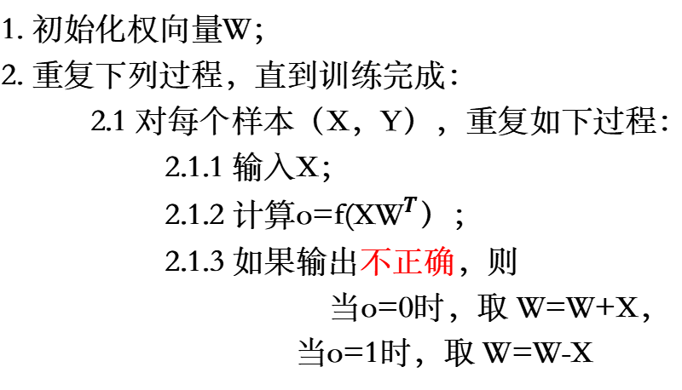
5.2.1离散单输出感知器训练算法
1. 初始化权向量W；
2. 重复下列过程，直到训练完成：
2.1 对每个样本（X，Y），重复如下过程：
2.1.1 输入X；
2.1.2 计算o=f(X${\text{W}}^{T}$）；
2.1.3 如果输出不正确，则
当o=0时，取 W=W+X，
当o=1时，取 W=W-X
2025/11/4

Slide 114
5.2.2离散多输出感知器训练算法
样本集：{(X,Y)|Y为输入向量X对应的输出}
输入向量：X=(x₁,x₂,…,x_{n})
理想输出向量：Y=(y₁,y₂,…,y_{m})
激活函数：F
权矩阵W=(w_{ij})
实际输出向量：O=(o₁,o₂,…,o_{m})
x₁
o₁
x₂
o₂
…
…
…
…
x_{n}
o_{m}
输入层
输出层
2025/11/4
114
多输出感知器

Slide 115
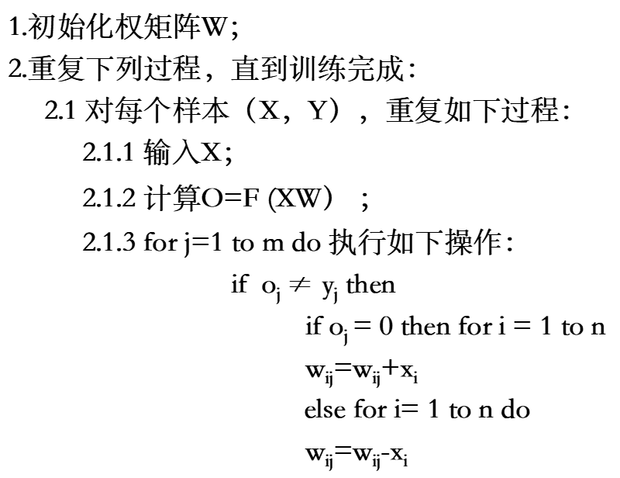
5.2.2离散多输出感知器训练算法
1.初始化权矩阵W；
2.重复下列过程，直到训练完成：
2.1 对每个样本（X，Y），重复如下过程：
2.1.1 输入X；
2.1.2 计算O=F (X$\text{W}$） ；
2.1.3 for j=1 to m do 执行如下操作：
if o_{j} ≠ y_{j} then
if o_{j} = 0 then for i = 1 to n
w_{ij}=w_{ij}+x_{i}
else for i= 1 to n do
w_{ij}=w_{ij}-x_{i}
2025/11/4
115

Slide 116
5.2.2离散多输出感知器训练算法
算法思想：将单输出感知器的处理逐个地用于多输出感知器输出层的每一个神经元的处理。
第1步，权矩阵的初始化：一系列小伪随机数。
2025/11/4
116

Slide 117
5.2.2离散多输出感知器训练算法
第2步，循环控制。
方法1：循环次数控制法：对样本集执行规定次数的迭代
改进——分阶段迭代控制：设定一个基本的迭代次数N，每当训练完成N次迭代后，就给出一个中间结果
2025/11/4
117

Slide 118
5.2.2离散多输出感知器训练算法
方法2：精度控制法：给定一个精度控制参数
精度度量：实际输出向量与理想输出向量的对应分量的差的绝对值之和；
精度度量:实际输出向量与理想输出向量的欧氏距离的和
死循环：网络无法表示样本所代表的问题
2025/11/4
118

Slide 119
5.2.2离散多输出感知器训练算法
方法3：
综合控制法：将这两种方法结合起来使用
注意：精度参数的设置。根据实际问题选定；初始测试阶段，精度要求低，测试完成后，再给出实际的精度要求。
119

Slide 120
5.2.3 连续多输出感知器训练算法
用公式w_{ij}=w_{ij}+α(y_{j}-o_{j})x_{i}取代了算法第2.1.3步中的多个判断.
y_{j}与o_{j}之间的差别对w_{ij}的影响由α(y_{j}-o_{j})x_{i}表现出来.
好处:不仅使得算法的控制在结构上更容易理解，而且还使得它的适应面更宽.
120

Slide 121
5.2.3 连续多输出感知器训练算法
1.用适当的小伪随机数初始化权矩阵W；
2.初置精度控制参数ε,学习率α, 精度控制变量d=ε+1；
3．While d ≥ ε do
3.1 d=0；
3.2 for 每个样本（X，Y）do
3.2.1 输入X（x₁，x₂，…，x_{n}）；
3.2.2 求O=F（XW）；
3.2.3 修改权矩阵W：
for i=1 to n，j=1 to m do
w_{ij}=w_{ij}+α(y_{j}-o_{j})x_{i}；
3.2.4 累积误差
for j = 1 to m do
d=d+(y_{j}-o_{j})²
2025/11/4
121

Slide 122
5.2.3 连续多输出感知器训练算法
1.程序实现:ε、α、d、i、j、n、m为简单变量来表示,W为n行m列的二维数组。样本集二维数组
2.系统的调试
3.Minsky在1969年证明，有许多基本问题是感知器无法解决
4.问题线性可分性可能与时间有关
5.很难从样本数据集直接看出问题是否线性可分
6.未能证明，一个感知器究竟需要经过多少步才能完成训练。
122

Slide 123
5.3 线性不可分问题
5.3.1 异或(Exclusive _OR)问题
g（x，y）
y
0
1
x
0
0
1
1
1
0
2025/11/4
123

Slide 124
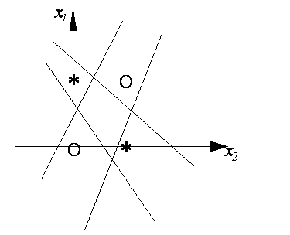
5.3.1 异或(Exclusive –OR)问题
5.3 线性不可分问题
问题：能否用感知器解决如下问题？

Slide 125
5.3 线性不可分问题 用于求解XOR的单神经元感知器
x
o
y
x
(1,1)
1
ax+by=θ
(0,0)
1
y
单神经元感知器的图像
125

Slide 126
5.3 线性不可分问题 线性不可分函数
变量
函数及其值
x
y
f₁
f₂
f₃
f₄
f₅
f₆
f₇
f₈
f₉
f₁₀
f₁₁
f₁₂
f₁₃
f₁₄
f₁₅
f₁₆
0
0
0
0
0
0
0
0
0
0
1
1
1
1
1
1
1
1
0
1
0
0
0
0
1
1
1
1
0
0
0
0
1
1
1
1
1
0
0
0
1
1
0
0
1
1
0
0
1
1
0
0
1
1
1
1
0
1
0
1
0
1
0
1
0
1
0
1
0
1
0
1
2025/11/4
126

Slide 127
两级单输出网在n维空间中划分出m边凸域
AN₁
x₁
1
1
AN_{o}
-1
o
…
…
-1
1
x_{n}
Θ= 0.75
1
AN_{m}
2025/11/4

Slide 128
5.3.2 线性不可分问题的克服
用两计算层感知器解决“异或”问题。
“异或”问题分类
“异或”的真值表
x₁ x₂ y₁ y₂ o
0 0 0 0 0
0 1 0 1 1
1 0 1 0 1
1 1 0 0 0
Notes:
前面的分析表明，单计算层感知器只能解决线性可分问题，而大量的分类问题是线性不可分的。克服单计算层感知器这一局限性的有效办法是，在输入层与输出层之间引入隐层作为输入模式的“内部表示”，将单计算层感知器变成多（计算）层感知器。多层感知器能否可以解决线性不可分问题？下面通过一个例子进行分析。
例5 用两计算层感知器解决“异或”问题。
左图中给出一个具有单隐层的感知器，其中隐层的两个节点相当于两个独立的符号单元（单计算节点感知器）。根据上节所述，这两个符号单元可分别在由x₁、x₂平面上确定两条分界直线S₁和S₂，从而构成右图所示的开放式凸域。显然，通过适当调整两条直线的位置，可使两类线性不可分样本分别位于该开放式凸域内部和外部。此时对隐节点1来说，直线S₁下面的样本使其输出为y₁=1，而直线上面的样本使其输出为y₁=0；而对隐节点2来说，直线S₂上面的样本使其输出为y₂=1，而直线下面的样本使其输出为y₂=0。
当输入样本为o类时，其位置处于开放式凸域内部，即同时处在直线S₁下方和直线S₂上方。根据以上分析，应有y₁=1，y₂=1。
当输入样本为*类时，其位置处于开放式凸域外部，即或者同时处在两直线S₁、S₂上方，使y₁=0，y₂=1；或者同时处在两直线S₁、S₂下方，使y₁=1，y₂=0。
输出层节点以隐层两节点的输出y₁、y₂作为输入，其结构也相当于一个符号单元。如果经过训练，使其具有逻辑“与非”功能，则异或问题即可得到解决。根据“与非”逻辑，当隐节点输出为y₁=1，y₂=1时，该节点输出为o=0；当隐节点输出为y₁=1，y₂=0时，或y₁=0，y₂=1时，该节点输出为o=1。将4种输入样本与各节点的输出情况列于下表，可以看出单隐层感知器确实可以解决异或问题，因此具有解决线性不可分问题的能力。

Slide 129
5.3.2 线性不可分问题的克服
用多个单级网组合在一起，并用其中的一个去综合其它单级网的结果，我们就可以构成一个两级网络，该网络可以被用来在平面上划分出一个封闭或者开放的凸域来
一个非凸域可以拆分成多个凸域。按照这一思路，三级网将会更一般一些，我们可以用它去识别出一些非凸域来。
解决好隐藏层的联接权的调整问题是非常关键的
129

Slide 130
5.3.2 线性不可分问题的克服
Notes:
对于一般形式的单隐层感知器，根据上述原理不难想象，当输入样本为二维向量时，隐层中的每个节点确定了二维平面上的一条分界直线。多条直线经输出节点组合后会构成图示的各种形状的凸域（所谓凸域是指其边界上任意两点之连线均在域内）。通过训练调整凸域的形状，可将两类线性不可分样本分为域内和域外。输出层节点负责将域内外的两类样本进行分类。
可以看出，单隐层节点数量增加可以使多边形凸域的边数增加，从而在输出层构建出任意形状的凸域。如果在此基础上再增加第二个隐层，则该层的每个节点确定一个凸域，各种凸域经输出层节点组合后成为图3.11中的任意形状。由图中可以看出，由凸域组合成任意形状后，意味着双隐层的分类能力比单隐层大大提高。分类问题越复杂，不同类别样本在样本空间的布局越趋于犬牙交错，因而隐层需要的神经元节点数也越多。Kolmogorov理论指出：双隐层感知器足以解决任何复杂的分类问题。该结论已经过严格的数学证明。

Slide 131
具有不同隐层数的感知器的分类能力对比
⊿W_{j}(t)=η[d_{j}-o_{j} (t)]X
Notes:
为便于直观描述感知器分类能力，在上述分析中，将转移函数限定为符号函数或单位阶跃函数。实际上，提高感知器分类能力的另一个途径是，采用非线性连续函数作为神经元节点的转移函数。这样做的好处是能使区域边界线的基本线素由直线变成曲线，从而使整个边界线变成连续光滑的
Minsky和Papert在颇具影响的《Perceptron》一书中指出，简单的感知器只能求解线性问题，能够求解非线性问题的网络应具有隐层，但对隐层神经元的学习规则尚无所知。的确，多层感知器从理论上可解决线性不可分问题，但从前面介绍的感知器学习规则看，其权值调整量取决于感知器期望输出与实际输出之差，即ΔW_{j}(t)=η[d_{j}- o_{j}(t)] X。对于各隐层节点来说，不存在期望输出，因而该学习规则对权值隐层不适用。

Slide 132
5.3.2 线性不可分问题的克服
提高感知器分类能力还有哪些途径？
132

Slide 133
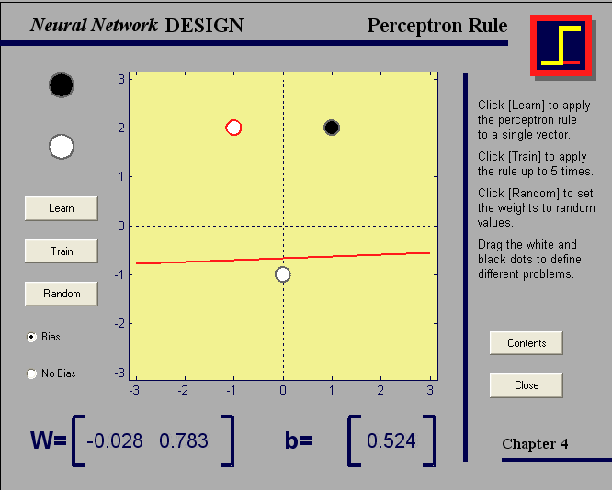
5.4 感知器算例

Slide 134
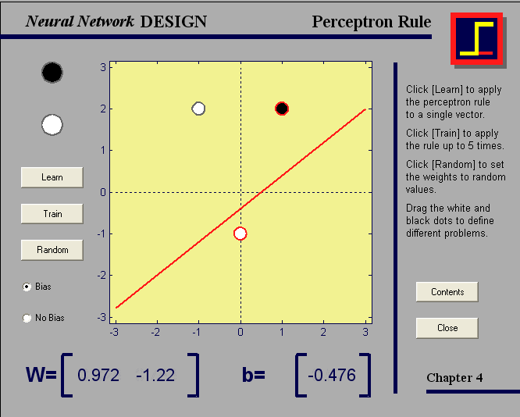
5.4 感知器算例

Slide 135
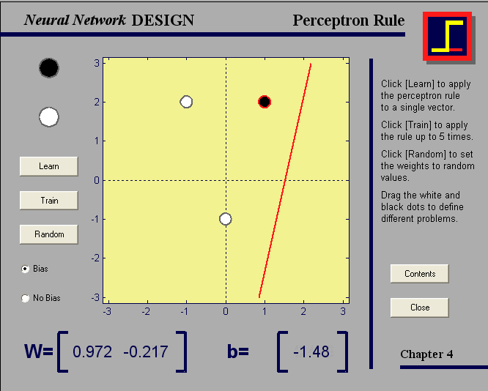
5.4 感知器算例

Slide 136
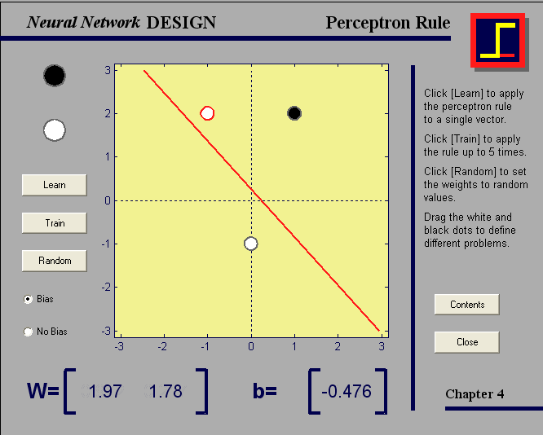
5.4 感知器算例

Slide 137

5.4 感知器算例

Slide 138
5.4 感知器算例
单计算节点感知器，3个输入。给定3对训练样本对如下：
X¹ = (-1，1，-2，0)^{T} d¹ =−1
X² = (-1，0，1.5，-0.5)^{T} d² = − 1
X³ = (-1，-1，1，0.5)^{T} d³ =1
前馈神经网络--单层感知器
设初始权向量W(0)=(0.5,1,-1,0)^{T}，η=0.1。注意，输入向量中第一个分量 x₀ 恒等于-1，权向量中第一个分量为阈值，试根据以上学习规则训练该感知器。
Notes:
如果输入样本线性可分，无论感知器的初始权向量如何取值，经过有限次调整后，总能够稳定到一个权向量，该权向量确定的超平面能将两类样本正确分开。能将样本正确分类的权向量并不是唯一的，一般初始权向量不同，训练过程和所得结果也不同，但都能满足误差为零的要求。
例3.2 单计算节点感知器，3个输入。给定3对训练样本对如屏幕所示。
设初始权向量W(0)=(0.5,1,-1,0)^{T}，η=0.1。注意，输入向量中第一个分量x₀恒等于-1，权向量中第一个分量为阈值，试根据以上学习规则训练该感知器。
解：第一步 输入X¹，得
W^{T}(0)X¹=(0.5,1,-1,0)(-1,1,-2,0)^{T}=2.5
o¹(0)=sgn(2.5)=1
W(1)= W(0)+η[d¹- o¹(0)] X¹
=(0.5,1,-1,0)^{T}+0.1(-1-1)(-1,1,-2,0)^{T}
=(0.7,0.8,-0.6,0)^{T}
第二步 输入X²，得
W^{T}(1)X²=(0.7,0.8,-0.6,0)(-1,0,1.5,-0.5)^{T}=-1.6
o²(1)=sgn(-1.6)=-1
W(2)= W(1)+η[d²- o²(1)] X²
=(0.7,0.8,-0.6,0)^{T}+0.1[-1-(-1)](-1,0,1.5,-0.5)^{T}
=(0.7,0.8,-0.6,0)^{T}
由于d²= o²(1)，所以W(2)= W(1)。
第三步 输入X³，得
W^{T}(2)X³=(0.7,0.8,-0.6,0)(-1,-1,1,0.5)^{T}=-2.1
O³(2)=sgn(-2.1=-1
W(3)= W(2)+η[d³- o³(2)] X³
=(0.7,0.8,-0.6,0)^{T}+0.1[1-(-1)](-1,-1,1,0.5)^{T}
=(0.5,0.6,-0.4,0.1)^{T}
第四步 返回到第一步，继续训练直到d^{p}- o^{p}=0，p=1,2,3。

Slide 139
5.4 感知器算例
解：第一步 输入X¹，得
W^{T}(0)X¹=(0.5,1,-1,0)(-1,1,-2,0)^{T}=2.5
o¹(0)=sgn(2.5)=1
W(1)= W(0)+η[d¹- o¹(0)] X¹
=(0.5,1,-1,0)^{T}+0.1(-1-1)(-1,1,-2,0)^{T}
=(0.7,0.8,-0.6,0)^{T}
Notes:
如果输入样本线性可分，无论感知器的初始权向量如何取值，经过有限次调整后，总能够稳定到一个权向量，该权向量确定的超平面能将两类样本正确分开。能将样本正确分类的权向量并不是唯一的，一般初始权向量不同，训练过程和所得结果也不同，但都能满足误差为零的要求。
例3.2 单计算节点感知器，3个输入。给定3对训练样本对如屏幕所示。
设初始权向量W(0)=(0.5,1,-1,0)^{T}，η=0.1。注意，输入向量中第一个分量x₀恒等于-1，权向量中第一个分量为阈值，试根据以上学习规则训练该感知器。
解：第一步 输入X¹，得
W^{T}(0)X¹=(0.5,1,-1,0)(-1,1,-2,0)^{T}=2.5
o¹(0)=sgn(2.5)=1
W(1)= W(0)+η[d¹- o¹(0)] X¹
=(0.5,1,-1,0)^{T}+0.1(-1-1)(-1,1,-2,0)^{T}
=(0.7,0.8,-0.6,0)^{T}
第二步 输入X²，得
W^{T}(1)X²=(0.7,0.8,-0.6,0)(-1,0,1.5,-0.5)^{T}=-1.6
o²(1)=sgn(-1.6)=-1
W(2)= W(1)+η[d²- o²(1)] X²
=(0.7,0.8,-0.6,0)^{T}+0.1[-1-(-1)](-1,0,1.5,-0.5)^{T}
=(0.7,0.8,-0.6,0)^{T}
由于d²= o²(1)，所以W(2)= W(1)。
第三步 输入X³，得
W^{T}(2)X³=(0.7,0.8,-0.6,0)(-1,-1,1,0.5)^{T}=-2.1
O³(2)=sgn(-2.1=-1
W(3)= W(2)+η[d³- o³(2)] X³
=(0.7,0.8,-0.6,0)^{T}+0.1[1-(-1)](-1,-1,1,0.5)^{T}
=(0.5,0.6,-0.4,0.1)^{T}
第四步 返回到第一步，继续训练直到d^{p}- o^{p}=0，p=1,2,3。

Slide 140
5.4 感知器算例
第二步 输入X²，得
W^{T}(1)X²=(0.7,0.8,-0.6,0)(-1,0,1.5,-0.5)^{T}=-1.6
o²(1)=sgn(-1.6)=-1
W(2)= W(1)+η[d²- o²(1)] X²
=(0.7,0.8,-0.6,0)^{T}+0.1[-1-(-1)](-1,0,1.5,-0.5)^{T}
=(0.7,0.8,-0.6,0)^{T}
由于d²= o²(1)，所以W(2)= W(1)。
Notes:
如果输入样本线性可分，无论感知器的初始权向量如何取值，经过有限次调整后，总能够稳定到一个权向量，该权向量确定的超平面能将两类样本正确分开。能将样本正确分类的权向量并不是唯一的，一般初始权向量不同，训练过程和所得结果也不同，但都能满足误差为零的要求。
例3.2 单计算节点感知器，3个输入。给定3对训练样本对如屏幕所示。
设初始权向量W(0)=(0.5,1,-1,0)^{T}，η=0.1。注意，输入向量中第一个分量x₀恒等于-1，权向量中第一个分量为阈值，试根据以上学习规则训练该感知器。
解：第一步 输入X¹，得
W^{T}(0)X¹=(0.5,1,-1,0)(-1,1,-2,0)^{T}=2.5
o¹(0)=sgn(2.5)=1
W(1)= W(0)+η[d¹- o¹(0)] X¹
=(0.5,1,-1,0)^{T}+0.1(-1-1)(-1,1,-2,0)^{T}
=(0.7,0.8,-0.6,0)^{T}
第二步 输入X²，得
W^{T}(1)X²=(0.7,0.8,-0.6,0)(-1,0,1.5,-0.5)^{T}=-1.6
o²(1)=sgn(-1.6)=-1
W(2)= W(1)+η[d²- o²(1)] X²
=(0.7,0.8,-0.6,0)^{T}+0.1[-1-(-1)](-1,0,1.5,-0.5)^{T}
=(0.7,0.8,-0.6,0)^{T}
由于d²= o²(1)，所以W(2)= W(1)。
第三步 输入X³，得
W^{T}(2)X³=(0.7,0.8,-0.6,0)(-1,-1,1,0.5)^{T}=-2.1
O³(2)=sgn(-2.1=-1
W(3)= W(2)+η[d³- o³(2)] X³
=(0.7,0.8,-0.6,0)^{T}+0.1[1-(-1)](-1,-1,1,0.5)^{T}
=(0.5,0.6,-0.4,0.1)^{T}
第四步 返回到第一步，继续训练直到d^{p}- o^{p}=0，p=1,2,3。

Slide 141
5.4 感知器算例
第三步 输入X³，得
W^{T}(2)X³=(0.7,0.8,-0.6,0)(-1,-1,1,0.5)^{T}=-2.1
O³(2)=sgn(-2.1）=-1
W(3)= W(2)+η[d³- o³(2)] X³
=(0.7,0.8,-0.6,0)^{T}+0.1[1-(-1)](-1,-1,1,0.5)^{T}
=(0.5,0.6,-0.4,0.1)^{T}
第四步 返回到第一步，继续训练直到d^{p}- o^{p}=0，p=1,2,3。
Notes:
如果输入样本线性可分，无论感知器的初始权向量如何取值，经过有限次调整后，总能够稳定到一个权向量，该权向量确定的超平面能将两类样本正确分开。能将样本正确分类的权向量并不是唯一的，一般初始权向量不同，训练过程和所得结果也不同，但都能满足误差为零的要求。
例3.2 单计算节点感知器，3个输入。给定3对训练样本对如屏幕所示。
设初始权向量W(0)=(0.5,1,-1,0)^{T}，η=0.1。注意，输入向量中第一个分量x₀恒等于-1，权向量中第一个分量为阈值，试根据以上学习规则训练该感知器。
解：第一步 输入X¹，得
W^{T}(0)X¹=(0.5,1,-1,0)(-1,1,-2,0)^{T}=2.5
o¹(0)=sgn(2.5)=1
W(1)= W(0)+η[d¹- o¹(0)] X¹
=(0.5,1,-1,0)^{T}+0.1(-1-1)(-1,1,-2,0)^{T}
=(0.7,0.8,-0.6,0)^{T}
第二步 输入X²，得
W^{T}(1)X²=(0.7,0.8,-0.6,0)(-1,0,1.5,-0.5)^{T}=-1.6
o²(1)=sgn(-1.6)=-1
W(2)= W(1)+η[d²- o²(1)] X²
=(0.7,0.8,-0.6,0)^{T}+0.1[-1-(-1)](-1,0,1.5,-0.5)^{T}
=(0.7,0.8,-0.6,0)^{T}
由于d²= o²(1)，所以W(2)= W(1)。
第三步 输入X³，得
W^{T}(2)X³=(0.7,0.8,-0.6,0)(-1,-1,1,0.5)^{T}=-2.1
O³(2)=sgn(-2.1=-1
W(3)= W(2)+η[d³- o³(2)] X³
=(0.7,0.8,-0.6,0)^{T}+0.1[1-(-1)](-1,-1,1,0.5)^{T}
=(0.5,0.6,-0.4,0.1)^{T}
第四步 返回到第一步，继续训练直到d^{p}- o^{p}=0，p=1,2,3。

Slide 142
5.5.1 MATLAB快速入门
5.5基于MATLAB的感知器神经网络设计
1 MATLAB界面组成
2 MATLAB基本运算
3 MATLAB绘图函数

Slide 143
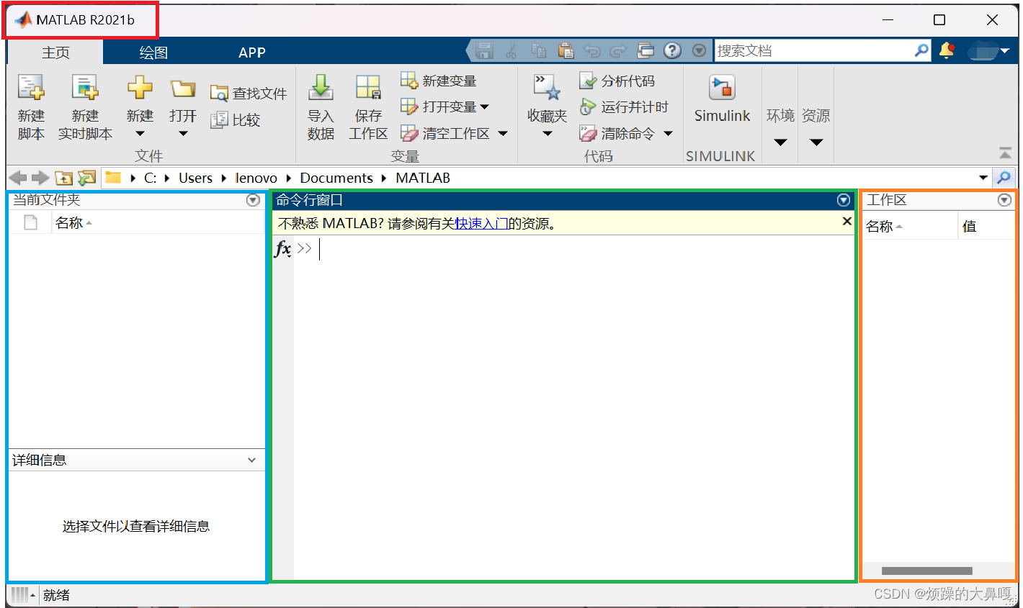
1 MATLAB界面组成

Slide 144
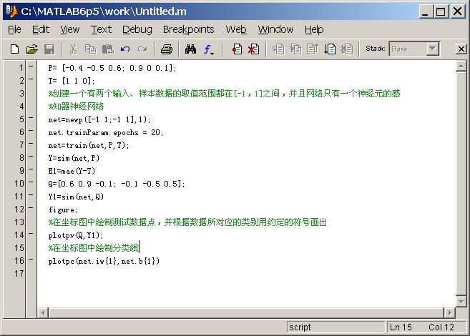
1 MATLAB界面组成
在MATLAB主窗口中，点击“Start”“Desktop Tools”“Editor”即可打开编辑调试窗口。

Slide 145
2 MATLAB基本运算
基本运算
>> (5*2+1.3-0.8)*10/25
ans =4.2000
>>x = (5*2+1.3-0.8)*10^2/25
x = 42
变量命名规则
第一个字母必须是英文字母；
字母间不可留空格；
最多只能有19个字母，MATLAB会忽略多余字母。

Slide 146
2 MATLAB基本运算
基本运算
若不想让MATLAB每次都显示运算结果，只需在运算式最后加上 “;”即可
MATLAB可同时执行数个命令，只要以逗号或分号将命令隔开：
>>x = sin(pi/3); y = x^2; z = y*10,
z = 7.5000
若一个数学运算式太长，可用三个句点将其延伸到下一行：
>>z = 10*sin(pi/3)* ...
>>sin(pi/3);

Slide 147
2 MATLAB基本运算
MATLAB的查询命令
键入help inv即可得知有关inv命令的用法
向量与矩阵的表示及运算
向量的表示方法与运算
>>x = [1 3 5 2]; %表示一个行向量
>>y = 2*x+1
y = 3 7 11 5

Slide 148
2 MATLAB基本运算
向量与矩阵的表示及运算
更改、增加或删除向量中的元素
>>y(3) = 2 % 更改第三个元素
y = 3 7 2 5 % 更改第三个元素后的结果
>>y(6) = 10 % 加入第六个元素
y = 3 7 2 5 0 10 %加入第六个元素后的结果
>>y(4) = [ ] % 删除第四个元素
y = 3 7 2 0 10 %删除第四个元素后的结果

Slide 149
2 MATLAB基本运算
向量与矩阵的表示及运算
向量的一个元素或一部分向量的运算
>>x(2)*3+y(4)
ans = 9 % 取出x的第二个元素和y的第四个元素来做运算
>>y(2:4)-1
ans = 6 1 -1 %用y的第二至第四个元素分别做减1运算，2:4代表向量中 的第2、3、4号元素 转置
>>z = x'
z = 1
3
5
2

Slide 150
2 MATLAB基本运算
矩阵的表示方法和各种处理方式
表示在命令窗口中输入
A = [1 2 3 4; 5 6 7 8; 9 10 11 12]
结果为：
A =
1 2 3 4
5 6 7 8
9 10 11 12

Slide 151
2 MATLAB基本运算
矩阵的表示方法和各种处理方式
>>A(2,3) = 5 % 将矩阵第二行，第三列的
元素值置为5
A = %置值后的矩阵
1 2 3 4
5 6 5 8
9 10 11 12
>>B = A(2,1:3) %取出矩阵A中第二行第一个
到第三个元素，构成 矩阵B
B = 5 6 5
>>A = [A B'] %将B转置后，再以列向量并入A
A = 1 2 3 4 5
5 6 5 8 6
9 10 11 12 5

Slide 152
2 MATLAB基本运算
矩阵的表示方法和各种处理方式
运算
>>A(:, 2) = [ ] %删除第二列，符号“：”代表所有行
A = 1 3 4 5
5 5 8 6
9 11 12 5
>>A = [A; 4 3 2 1] %加入第四行
A = 1 3 4 5
5 5 8 6
9 11 12 5
4 3 2 1

Slide 153
3 MATLAB绘图函数
二维绘图函数plot
plot(x) 当x为向量时，则以x元素为纵坐标，以相应元素的下标作为横坐标来绘图。当x为实数矩阵时，则按列绘制每列元素值相对其下标的连线图，图中曲线x阵的列数。

Slide 154
3 MATLAB绘图函数
二维绘图函数plot
plot(x,y) 如果x、y为同维向量，则绘制以x、y为横、纵坐标的连线图。如果x是向量，y是一个与x同维的矩阵，则绘制多条不同色彩的连线图，连线条数等于y阵的另一维数。如果x和y是同维矩阵，则以x、y对应元素为横纵坐标分别绘制曲线，曲线的条数等于矩阵的行数。
plot(x,y,s) s表示线条的颜色和类型，如s=’r+’，表示各点是由红色的+号绘制的，如果没有特别说明，默认的类型为蓝色的线条。

Slide 155
3 MATLAB绘图函数
二维绘图函数plot
hold on
设置在同一张图上绘制多条曲线
hold off
取消在同一张图上绘制多条曲线设置
Figure
下次的图和已经绘制的图将不在同一张图上

Slide 156
绘图函数使用示例
>>%横坐标变化范围为[-6 6]，每间隔0.1个单位绘制一次
x=-6:0.1:6;
y1=cos(x);
y2=cos(2*x);
y3=cos(3*x);
%以x、y为横纵坐标绘图
plot(x,y1);
%保存绘图句柄，使下一次的图和已经绘制的图在同一张图上
hold on
plot(x,y2,'r+');
%关闭绘图句柄下次的图和已经绘制的图将不在现一张图上
hold off
%打开一张新的绘图面
figure
%以x、y为横纵坐标，以蓝色的“*”绘图
plot(x,y3,'b*');

Slide 157
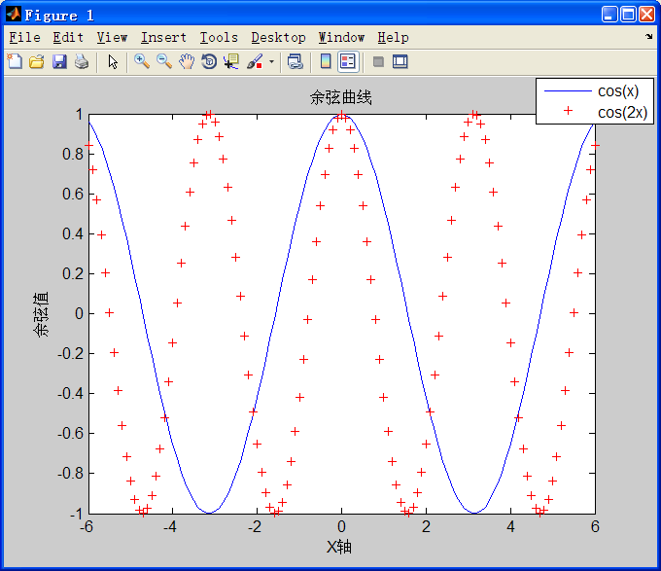
3 MATLAB绘图函数

Slide 158
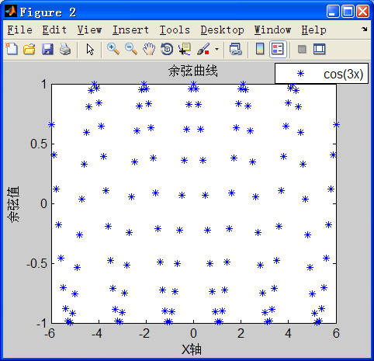
3 MATLAB绘图函数

Slide 159
5.5.2 单层感知器的MATLAB实现
MATLAB中单层感知器常用工具函数名称和基本功能
函 数 名 | 功 能
newp() | 生成一个感知器
hardlim() | 硬限幅激活函数
learnp() | 感知器的学习函数
train() | 神经网络训练函数
sim() | 神经网络仿真函数
mae() | 平均绝对误差性能函数
plotpv() | 在坐标图上绘出样本点
plotpc() | 在已绘制的图上加分类线

Slide 160
newp( )
功能：创建一个感知器神经网络的函数
格式：net = newp(PR，S，TF，LF)
说明：net为生成的感知机神经网络；PR为一个R*2的矩阵，由R组输入向量中的最大值和最小值组成；S表示神经元的个数；TF表示感知器的激活函数，缺省值为硬限幅激活函数hardlim；LF表示网络的学习函数，缺省值为learnp
hardlim ( )
功能 硬限幅激活函数
格式 A = hardlim(N)
说明 函数hardlim(N)在给定网络的输入矢量矩阵N时，返回该层的输出矢量矩阵A。当N中的元素大于等于零时，返回的值为l；否则为0。也就是说，如果网络的输入达到阈值，则硬限幅传输函数的输出为1；否则，为0。
learnp( )
功能 感知机的权值和阈值学习函数

Slide 161
5.5.2 单层感知器的MATLAB实现
train()
功能 神经网络训练函数
格式
[net，tr，Y，E，Pf，Af] = train(NET，P，T，Pi，Ai，VV，TV)
说明 net为训练后的网络；tr为训练记录；Y为网络输出矢量；E为误差矢量；Pf为训练终止时的输入延迟状态；Af为训练终止时的层延迟状态；NET为训练前的网络；P为网络的输入向量矩阵；T表示网络的目标矩阵，缺省值为0；Pi表示初始输入延时，缺省值为0；Ai表示初始的层延时，缺省值为0； VV为验证矢量（可省略）；TV为测试矢量（可省略）。
Notes:
网络训练函数是一种通用的学习函数，训练函数重复地把一组输入向量应用到一个网络上，每次都更新网络，直到达到了某种准则，停止准则可能是达到最大的学习步数、最小的误差梯度或误差目标等。

Slide 162
5.5.2 单层感知器的MATLAB实现
sim( )
功能 对网络进行仿真
格式
(1) [Y，Pf，Af，E，perf] = sim(NET，P，Pi,Ai，T)
(2) [Y,Pf,Af,E,perf] = sim(NET,{Q TS},Pi，Ai，T)
(3) [Y，Pf，Af，E，perf] = sim(NET，Q，Pi,Ai，T)
说明 Y为网络的输出；Pf表示最终的输入延时状态；Af表示最终的层延时状态；E为实际输出与目标矢量之间的误差；perf为网络的性能值；NET为要测试的网络对象；P为网络的输入向量矩阵；Pi为初始的输入延时状态（可省略）；Ai为初始的层延时状态（可省略）；T为目标矢量（可省略）。式(1)、(2)用于没有输入的网络，其中Q为批处理数据的个数，TS为网络仿真的时间步数。

Slide 163
5.5.2 单层感知器的MATLAB实现
mae( )
功能 平均绝对误差性能函数
格式 perf=mae(E，w，pp)
说明 perf表示平均绝对误差和， E为误差矩阵或向量(网络的目标向量与输出向量之差)， w为所有权值和偏值向量(可忽略)， pp为性能参数(可忽略)。

Slide 164
plotpv( )
功能 绘制样本点的函数
格式 (1) plotpv(P，T)
(2) plotpv(P，T，V)
说明 P定义了n个2或3维的样本，是一个2*n维或3*n维的矩阵；T表示各样本点的类别，是一个n维的向量；V=[x_min x_max y_min y_max]，为一设置绘图坐标值范围的向量。利用plotpv( )函数可在坐标图中绘出给定的样本点及其类别，不同的类别使用不同的符号。如果T只含一元矢量，则目标为0的输入矢量在坐标图中用符号＂o＂表示： 目标为1的输入矢量在坐标图中用符号＂+＂表示。如果T含二元矢量，则输入矢量在坐标图中所采用的符号分别如下：[0 0]用＂o＂表示；[0 1]用＂+＂表示：[1 0]用＂*＂表示；[1 1]用＂＂表示。

Slide 165
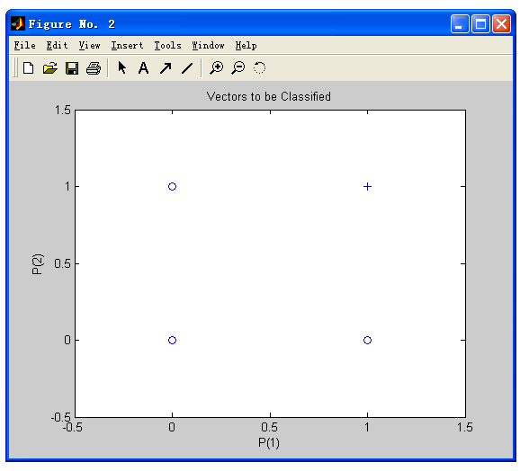
例
p = [0 0 1 1; 0 1 0 1];
t = [0 0 0 1];
plotpv(p,t)

Slide 166
5.5.2 单层感知器的MATLAB实现
plotpc()
功能 在存在的图上绘制出感知器的分类线函数
格式 (1) plotpc(W，B)
(2) plotpc(W，B，H)
说明 神经元可将输入空间用一条直线(如果神经元有两个输入)，或用一个平面(如果神经元有三个输入)，或用一个超平面(如果神经元有三个以上输入)分成两个区域。plotpc(w，b)对含权矩阵w和偏差矢量b的神经元的两个或三个输入画一个分类线。

Slide 167
5.5.2 单层感知器的MATLAB实现
使用MATLAB实现神经网络的步骤如下：
第一步 根据应用创建一个神经网络；
第二步 设定神经网络的训练参数，利用给定样本对创建的神经网络进行训练；
第三步 输入测试数据，测试训练好的神经网络的性能。
例3.7.2

Slide 168
P= [-0.4 -0.5 0.6; 0.9 0 0.1]; %给定训练样本数据
T= [1 1 0]; %样本数据所对应的类别,用1和0来表示两种类别
%创建一个有两个输入、样本数据的取值范围都在[-1，1]之间，并且网络只有一个神经元的感知器神经网络
net=newp([-1 1;-1 1],1);
net.trainParam.epochs=20;%设置网络的最大训练次数为20次
net=train(net,P,T); %使用训练函数对创建的网络进行训练
Y=sim(net,P) %对训练后的网络进行仿真
E1=mae(Y-T) %计算网络的平均绝对误差，表示网络错误分类
Q=[0.6 0.9 -0.1; -0.1 -0.5 0.5]; %检测训练好的神经网络的性能
Y1=sim(net,Q) %对网络进行仿真，仿真输出即为分类的结果
figure; %创建一个新的绘图窗口
plotpv(Q,Y1); %在坐标图中绘制测试数据
plotpc(net.iw{1},net.b{1}) %在坐标图中绘制分类线

Slide 169
5.5.2 单层感知器的MATLAB实现
例3.7.2运行后在命令行窗口中得到的结果如下：
>> TRAINC, Epoch 0/20
%使用TRAINC作为神经网络的训练函数，第0次训练，最
%大训练次数为20
TRAINC, Epoch 3/20
%达到目标误差要求，结束训练
TRAINC, Performance goal met.
Y =
1 1 0
E1 =
0
Y1 =
0 0 1

Slide 170
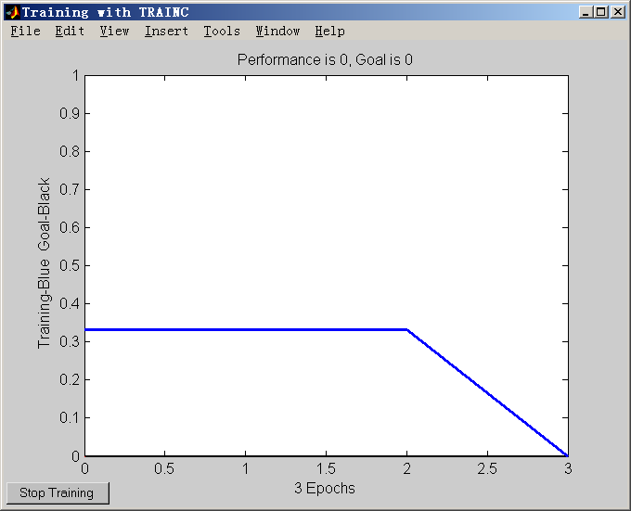
5.5.2 单层感知器的MATLAB实现
例3.7.2训练误差曲线

Slide 171
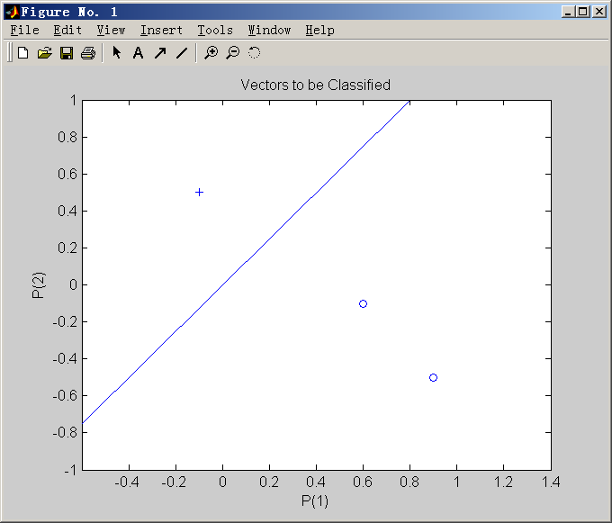
5.5.2 单层感知器的MATLAB实现
例3.7.2训练后的分类线

Slide 172
例3.7.2修改
P= [-0.4 -0.5 0.6; 0.9 0 0.1]; %给定训练样本数据
T= [1 1 0]; %给定样本数据所对应的类别，用1和0来表示两种类别
%创建一个有两个输入、样本数据的取值范围都在[-1，1]之间，并且
%网络只有一个神经元的感知器神经网络
net=newp([-1 1;-1 1],1);
net.trainParam.epochs = 20; %设置网络的最大训练次数为20次
net=train(net,P,T); %使用训练函数对创建的网络进行训练
figure;
plotpv(P,T); %在坐标图中绘制样本数据
plotpc(net.iw{1},net.b{1}) %在坐标图中绘制分类线
Y=sim(net,P) %对训练后的网络进行仿真
E1=mae(Y-T) %计算网络的平均绝对误差，表示网络错误分类
Q=[0.6 0.9 -0.1; -0.1 -0.5 0.5]; %检测训练好的神经网络的性能
Y1=sim(net,Q) %对网络进行仿真，仿真输出即为分类的结果
figure; %创建一个新的绘图窗口
plotpv(Q,Y1); %在坐标图中绘制测试数据
plotpc(net.iw{1},net.b{1}) %在坐标图中绘制分类线

Slide 173
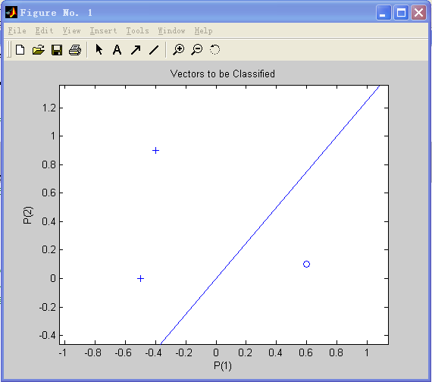
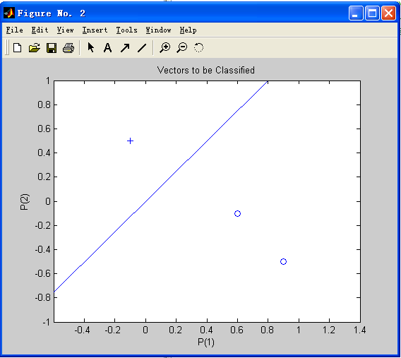
样本情况 测试情况

Slide 174

5.5.3 线性网络
Example
n = -5:0.1:5;
a = purelin(n);
plot(n,a)
Example
% 具有如下的给定输入P和输出目标T的线性层，并且检验其输出
P = [1 2 3];
T = [2.0 4.1 5.9];
net = newlind(P,T);
Y = sim(net,P)

Slide 175
Example
n = -5:0.1:5;
a = tansig(n);
plot(n,a)
Example
n = -5:0.1:5;
a = logsig(n);
plot(n,a)
Example
p = [3 2];
t = [0.4 0.8];
wv = -4:0.4:4; bv = wv;
ES = errsurf(p,t,wv,bv,'logsig');
plotes(wv,bv,ES,[60 30])

Slide 176
5.5.3 线性网络
%生成一个信号，作为被预测信号
Time=0:0.025:5;
T=sin(Time*4*pi);
Q=length(T);
%由信号T生成输入信号P
P = zeros(5,Q);
P(1,2:Q) = T(1,1:(Q-1));
P(2,3:Q) = T(1,1:(Q-2));
P(3,4:Q) = T(1,1:(Q-3));
P(4,5:Q) = T(1,1:(Q-4));
P(5,6:Q) = T(1,1:(Q-5));
%绘出信号T的曲线
figure;
plot(Time,T); title('信号T'); xlabel('时间'); ylabel('目标信号');

Slide 177
5.5.3 线性网络
%设计网络
net=newlind(P,T);
%仿真网络
a=sim(net,P);
%绘出网络预测输出
figure;
plot(Time,a);
title('预测结果'); xlabel('时间'); ylabel('预测值');
%得到误差信号，并绘出其曲线
e=T-a;
figure;
plot(Time,e); title('误差'); xlabel('时间'); ylabel('误差值');

Slide 178

6 BP网络
主要内容：
BP网络的构成
隐藏层权的调整分析
Delta规则理论推导
算法的收敛速度及其改进讨论
BP网络中的几个重要问题
重点：BP算法
难点：Delta规则的理论推导
2025/11/4
178

Slide 179
6.1 概述
1. BP算法的出现
非循环多级网络的训练算法
UCSD PDP小组的Rumelhart、Hinton和Williams1986年独立地给出了BP算法清楚而简单的描述
1982年，Paker就完成了相似的工作
1974年，Werbos已提出了该方法
2.弱点:训练速度非常慢、局部极小点的逃离问题、算法不一定收敛。
3. 优点:广泛的适应性和有效性。
179

Slide 180
6.2 基本BP算法
6.2.1 网络的构成
神经元的网络输入：
net_{i}=x₁w_{1i}+x₂w_{2i}+…+x_{n}w_{ni}
神经元的输出：
2025/11/4
180

Slide 181
输出函数分析
o
1
f ′(net)
net
（0,0.5）
0.25
o
0
0.5
1
（0,0）
应该将net的值尽量控制在收敛比较快的范围内
可以用其它的函数作为激活函数，只要该函数是处处可导的
2025/11/4
181

Slide 182
网络的拓扑结构
x₁
W⁽¹⁾
W⁽²⁾
W⁽³⁾
W^{(L)}
o₁
x₂
o₂
…
…
…
…
…
…
…
x_{n}
o_{m}
输入层
隐藏层
输出层
2025/11/4
182

Slide 183
网络的拓扑结构
1. BP网的结构
2.输入向量、输出向量的维数、网络隐藏层的层数和各个隐藏层神经元的个数的决定
3.实验：增加隐藏层的层数和隐藏层神经元个数不一定总能够提高网络精度和表达能力。
4.BP网一般都选用二级网络。
183

Slide 184
网络的拓扑结构
x₁
V
W
o₁
x₂
o₂
…
…
…
…
x_{n}
o_{m}
输入层
隐藏层
输出层
184

Slide 185
6.2.2 训练过程概述
样本：(输入向量，理想输出向量)
权初始化：“小随机数”与饱和状态；“不同”保证网络可以学。
1.向前传播阶段：
(1)从样本集中取一个样本(X_{p,}Y_{p})，将X_{p}输入网络.
(2)计算相应的实际输出O_{p}：
O_{p}=F_{l}(…(F₂(F₁(X_{p}W⁽¹⁾)W⁽²⁾)…)W^{(L)})
2025/11/4
185

Slide 186
6.2.2 训练过程概述
2.向后传播阶段——误差传播阶段：
(1)计算实际输出O_{p}与相应的理想输出Y_{p}的差；
(2)按极小化误差的方式调整权矩阵。
(3)网络关于第p个样本的误差测度：
(4)网络关于整个样本集的误差测度：
2025/11/4
186

Slide 187
6.2.4 基本的BP算法
样本集：S={(X₁,Y₁),(X₂,Y₂),…,(X_{s},Y_{s})}
基本思想 ：
逐一地根据样本集中的样本(X_{k},Y_{k})计算出实际输出O_{k}和误差测度E₁，对W⁽¹⁾ ，W⁽²⁾ ，…，W^{(L)}各做一次调整，重复这个循环，直到∑E_{p}<ε。
用输出层的误差调整输出层权矩阵，并用此误差估计输出层的直接前导层的误差，再用输出层前导层误差估计更前一层的误差。形成将输出端表现出的误差沿着与输入信号相反的方向逐级向输入端传递的过程.
187

Slide 188

6.2.4 基本的BP算法
1 for k=1 to L do
1.1 初始化W^{(k)}；
2 初始化精度控制参数ε；
3 E=ε+1;
4 while E>ε do
4.1 E=0;
2025/11/4
188

Slide 189
6.2.4 基本的BP算法
4.2 对S中的每一个样本（X_{p},Y_{p}）：
4.2.1 计算出X_{p}对应的实际输出O_{p}；
4.2.2 计算出E_{p}；
4.2.3 E=E+E_{p}；
4.2.4 根据相应式子调整W^{(L)}；
4.2.5 k=L-1；
4.2.6 while k≠0 do
4.2.6.1 根据相应式子调整W^{(k)}；
4.2.6.2 k=k-1
4.3 E=E/2.0
2025/11/4
189

Slide 190
6.3 算法的改进
1.BP网络接受样本的顺序对训练结果有较大影响。它更“偏爱”较后出现的样本
2.给集中的样本安排一个适当的顺序,是非常困难的。
3.样本顺序影响结果的原因：“分别”、“依次”
4.用(X₁,Y₁)，（X₂,Y₂），…，（X_{s},Y_{s}）的“总效果”修改W⁽¹⁾ ，W⁽²⁾ ，…，W^{(L)}。
∆w^{(k)}_{ij}=∑∆_{p} w^{(k)}_{ij}
2025/11/4
190

Slide 191
6.3 算法的改进
用(X₁,Y₁)，（X₂,Y₂），…，（X_{s},Y_{s}）的“总效果”修改W⁽¹⁾ ，W⁽²⁾ ，…，W^{(L)}
∆w^{(k)}_{ij}=∑∆_{p} w^{(k)}_{ij}
2025/11/4
191

Slide 192

6.5 算法的理论基础
梯度下降算法（补充）
如何找到最快下山的路径？
2025/11/4
192

Slide 193
6.5 算法的理论基础
梯度下降算法（补充）
首先，要有一个描述这座山的可微分函数；
然后，要明确谷底就是该函数的最小值；
最后，就是寻找最陡峭的方向，即函数值下降快的方向，也就是给定点的梯度（梯度的方向就是函数变化最快的方向）。
利用这个方法，反复求取梯度，最后就能达到函数的最小值，至于是局部最小还是全局最小，这个问题留在后面进行讨论。
2025/11/4
193

Slide 194
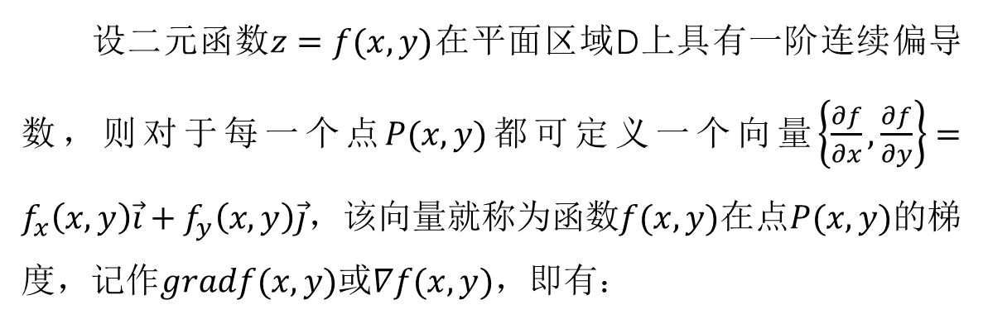
6.5 算法的理论基础
梯度下降算法（补充）
梯度表示某一函数在该点处的方向导数沿着该方向可以取得最大值，也就是说，函数在该点处沿着该方向（梯度的方向）变化最快，变化率最大。
设二元函数$z=f(x,y)$在平面区域D上具有一阶连续偏导数，则对于每一个点$P(x,y)$都可定义一个向量$\left\{\frac{∂f}{∂x},\frac{∂f}{∂y}\right\}=f_{x}\left(x,y\right)\vec{i}+f_{y}\left(x,y\right)\vec{j}$，该向量就称为函数$f(x,y)$在点$P(x,y)$的梯度，记作$gradf(x,y)$或$∇f(x,y)$，即有：
2025/11/4
194
Notes:
为什么梯度的方向就是最陡峭的方向呢？这是由梯度的定义决定的。

Slide 195
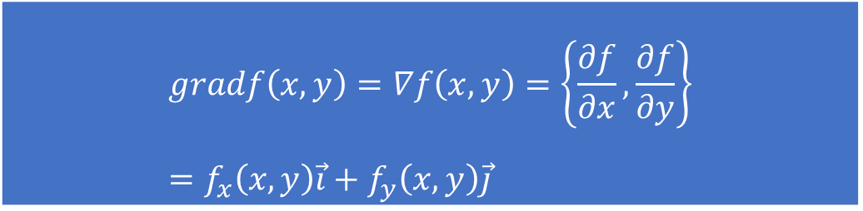

6.5 算法的理论基础
梯度下降算法（补充）
$$gradf\left(x,y\right)=∇f\left(x,y\right)=\left\{\frac{∂f}{∂x},\frac{∂f}{∂y}\right\}=f_{x}\left(x,y\right)\vec{i}+f_{y}\left(x,y\right)\vec{j}$$
其中$∇=\frac{∂}{∂x}\vec{i}+\frac{∂}{∂y}\vec{j}$称为（二维）向量微分算子或Nabla算子，$∇f=\frac{∂f}{∂x}\vec{i}+\frac{∂f}{∂y}\vec{j}$。
设$e=\left\{cosα,cosβ\right\}$是方向$l$上的单位向量，其中，$α$和$β$分别为向量$e$与横轴和纵轴的夹角。
当$l$与梯度方向一致时，方向导数$\frac{∂f}{∂l}$有最大值，且最大值为梯度的模。
2025/11/4
195

Slide 196



6.5 算法的理论基础
梯度下降算法（补充）
$$\left|gradf\left(x,y\right)\right|=\sqrt{{\left(\frac{∂f}{∂x}\right)}^{2}+{\left(\frac{∂f}{∂y}\right)}^{2}}$$
同理，当函数$f(x)$为一元函数时，目标函数$f(x)$关于参数$x$的梯度也是目标函数变化最快的方向。对于最小化优化问题，只需要将参数沿着梯度相反的方向更新一个步长，就可以实现目标函数的下降，这个步长称为学习率$η$。参数更新公式如下：
$$\left.x\left(t+1\right)=x\left(t\right)−η∇f(x\right)$$
2025/11/4
196

Slide 197
6.5 算法的理论基础
基本假设
网络含有L层
联接矩阵： W⁽¹⁾ ，W⁽²⁾ ，…，W^{(L)}
第k层的神经元：H_{k}个
自变量数： n*H₁+H₁*H₂+H₂*H₃+…+H_{L-1}*m
样本集： S={ (X₁,Y₁),(X₂,Y₂),…,(X_{s},Y_{s})}
误差测度:
2025/11/4
197

Slide 198
误差测度
用E代表E_{P}，用（X，Y）代表（X_{P}，Y_{P}）
X=(x₁，x₂，…，x_{n})
Y=(y₁，y₂，…，y_{m})
该样本对应的实际输出为
O=（o₁，o₂，…，o_{m}）
2025/11/4
198

Slide 199

误差测度
用理想输出与实际输出的方差作为相应的误差测度
2025/11/4
199

Slide 200
最速下降法，要求E的极小点
取
E
E
w_{ij}
w_{ij}
>0，此时Δw_{ij}<0
<0, 此时Δw_{ij}>0
2025/11/4
200

Slide 201

最速下降法，要求E的极小点
而其中的
所以，
2025/11/4
201

Slide 202
最速下降法，要求E的极小点
令
所以Δw_{ij}=αδ_{j}o_{i}
α为学习率
2025/11/4
202

Slide 203
AN_{j}为输出层神经元
从而
o_{j}=f(net_{j})
容易得到
2025/11/4
203

Slide 204
AN_{j}为输出层神经元
2025/11/4
204

Slide 205
AN_{j}为输出层神经元
所以，
故，当AN_{j}为输出层的神经元时，它对应的联接权w_{ij}应该按照下列公式进行调整：
2025/11/4
205

Slide 206
AN_{j}为输出层神经元

Slide 207
AN_{j}为隐藏层神经元
函数
2025/11/4
207

Slide 208

AN_{j}为隐藏层神经元
net_{k}=
net_{k}是 o_{j}下一级的神经元的网络输入
$\frac{∂E}{∂O_{j}}$=$\sum_{k=1}^{H_{h}}{\frac{∂E}{∂O_{k}}}\frac{∂O_{k}}{∂O_{j}}$
=$\sum_{k=1}^{H_{h}}{\frac{∂E}{∂O_{k}}}\frac{∂O_{k}}{∂{net}_{k}}\frac{∂{net}_{k}}{∂O_{j}}$
=$\sum_{k=1}^{H_{h}}{\frac{∂E}{∂O_{k}}}f^{‘}({net}_{k}) \frac{∂{net}_{k}}{∂O_{j}}$
=-$\sum_{k=1}^{H_{h}}{δ_{k}} \frac{∂{net}_{k}}{∂O_{j}}$
o₁
o_{j}
o₂
…
o_{Hh}
2025/11/4
208

Slide 209
AN_{j}为隐藏层神经元
2025/11/4
209

Slide 210
AN_{j}为隐藏层神经元
2025/11/4

Slide 211
AN_{j}为隐藏层神经元
2025/11/4

Slide 212
Example
P = [0 1 2 3 4 5 6 7 8 9 10];
T = [0 1 2 3 4 3 2 1 2 3 4];
net = newff([0 10],[5 1],{'tansig' 'purelin'});
net.trainParam.epochs = 200;
net = train(net,P,T);
figure;
Y = sim(net,P);
plot(P,T,P,Y,'o')

Slide 213
Example
%通过下面两个参数值的改变比较结果
k=1; %设置非线性函数的频率
n=10; %设置网络隐单元的神经元数目
%定义要逼近的非线性函数
p = [-1:.05:1];
t = sin(k*pi*p);
plot(p,t,'-')
title('要逼近的非线性函数');
xlabel('时间');
ylabel('非线性函数');
%建立相应的BP网络
net = newff(minmax(p),[n, k],{'tansig' 'purelin'},'trainlm');
%对没有训练的网络进行仿真
y1 = sim(net,p);
%绘出仿真的到的曲线

Slide 214
figure;
plot(p,t,'-',p,y1,'--')
title('没有训练的网络仿真结果');
xlabel('时间');
ylabel('仿真输出-- 原函数-');
%训练网络
net.trainParam.epochs = 50;
net.trainParam.goal = 0.01;
net = train(net,p,t);
%对训练后的网络进行仿真
y2 = sim(net,p);
%绘出训练后的仿真结果
figure;
plot(p,t,'-',p,y1,'--',p,y2,'--')
title('训练后的网络仿真结果');
xlabel('时间');
ylabel('仿真输出');

Slide 215
Example
P=[-1.7817 -0.2786 -0.2954 -0.2394 -0.1842 -0.1572 -0.1584 -0.1998;
-1.8710 -0.2957 -0.3494 -0.2904 -0.1460 -0.1387 -0.1492 -0.2228;
-1.8347 -0.2817 -0.3566 -0.3476 -0.1820 -0.1435 -0.1778 -0.1849;
-1.8807 -0.2467 -0.2316 -0.2419 -0.1938 -0.2103 -0.2010 -0.2533;
-1.4151 -0.2282 -0.2124 -0.2147 -0.1271 -0.0680 -0.0872 -0.1684;
-1.2879 -0.2252 -0.2012 -0.1298 -0.0245 -0.0390 -0.0762 -0.1672;
-1.5239 -0.1979 -0.1094 -0.1402 -0.0994 -0.1394 -0.1673 -0.2810;
-1.6781 -0.2047 -0.1180 -0.1532 -0.1732 -0.1716 -0.1851 -0.2006;
0.1605 -0.0920 -0.0160 0.1246 0.1802 0.2087 0.2234 0.1003;
0.2045 0.1078 0.2246 0.2031 0.2428 0.2050 0.0704 0.0403;
-1.0242 -0.1461 -0.1018 -0.0778 -0.0363 -0.0476 -0.0160 -0.0253;
-0.7915 -0.1018 -0.0737 -0.0945 -0.0955 0.0044 0.0467 0.0719];
T=[0 1;0 1;0 1;0 1;1 0;1 0;1 0;1 0;1 1;1 1;1 1;1 1];

Slide 216
P=P';
T=T';
net=newff(minmax(P),[17,2],{'tansig','logsig'},'trainlm');
net.trainParam.epochs=50;
net.trainParam.goal=0.001;
net=train(net,P,T);
P_test=[-1.4736 -0.2845 -3.0724 -0.2108 -0.1904 -0.1467 -0.1696 -0.2001;
-1.6002 -0.2011 -0.1021 -0.1394 -0.1001 -0.1572 -0.1584 -0.2790;
-1.0314 -0.1521 -0.1101 -0.0801 -0.0347 -0.0482 -0.0158 -0.0301]';
Y=sim(net,P_test)

Slide 217
Example
P = 1:2:100;
T = sin(P*0.1);
%设该网络的隐含层节点数为10，网络的设计及训练代码如下：
NodeNum = 10;%隐含层节点数
TypeNum = 1;%输出维数
Epochs = 1000;%训练次数
TF1 = ‘tansig’; TF2 = ‘purelin’;%设置传递函数
net = newff(minmax(P),[NodeNum TypeNum],{TF1 TF2},'trainlm’);
net.trainParam.epochs = Epochs;%最大训练次数
net.trainParam.goal = 1e-8;%最小均方误差
net.trainParam.min_grad = 1e-8;%最小梯度
net.trainParam.show = 200;%训练显示间隔
net.trainParam.time = inf;%最大训练时间
net = train(net,P,T);%训练
%网络测试代码如下：
P_test = 2:2:200;
T_test = sin(P_test*0.1);
X = sim(net,P_test);%测试，输出为预测值

Slide 218
%该网络的输入层和输出层的节点数均为1，设计一个隐含层点数可
%变的BP网络，取误差最小的为最佳隐含层节点个数。设计及训练代
%码如下
P = 1:2:100;
T = sin(P*0.1);
l = 3:12;
error = zeros(1,10);
for i =1:10
NodeNum = l(i);%隐含层节点数
TypeNum = 1;%输出维数
Epochs = 1000;%训练次数
TF1 = ‘tansig’;TF2 = ‘purelin’;%设置传递函数
net = newff(minmax(P),[NodeNum TypeNum],{TF1 TF2}, ‘ trainlm’);
net.trainParam.epochs = Epochs;%最大训练次数
net.trainParam.goal = 1e-8;%最小均方误差
net.trainParam.min_grad = 1e-20;%最小梯度
net.trainParam.show = 200;%训练显示间隔
net.trainParam.time = inf;%最大训练时间
net = train(net,P,T);%训练

Slide 219
%网络测试代码如下：
P_test = 2:2:200;
T_test = sin(P_test*0.1);
k = length(T_test);
X = sim(net, P_test);%测试，输出为预测值
for j = 1:k
error(i) = error(i) + abs(X(j)- T_test(j))/k;%计算平均绝对误差
end
end
%利用结果作图：
plot(1:length(P_test),T_test,’r+:’,1:length(P_test),X,’bo:’)
title(‘+为真实值，o为预测值’)
%下面采用训练函数traingd对网络进行训练，学习算法是梯度下降算
%法训练代码改为：
net = newff(minmax(P),[NodeNum TypeNum],{TF1 TF2},’traingd’);
%最后采用训练函数trainbfg对网络进行训练，该函数的学习算法为
%准牛顿BP算法函数，训练代码为：
net = newff(minmax(P),[NodeNum TypeNum],{TF1 TF2},’trainbfg’);

Slide 220




网络的性能曲线（训练函数为trainlm）
网络的性能曲线（训练函数为traingd）
网络的性能曲线（训练函数为trainbfg）
函数拟合图

Slide 221

6.6 几个问题的讨论
收敛速度问题
局部极小点问题
逃离/避开局部极小点：修改W、V的初值——并不是总有效。
D
A
2025/11/4
B

Slide 222

6.6 几个问题的讨论
网络瘫痪问题
在训练中，权可能变得很大，这会使神经元的网络输入变得很大，从而又使得其激活函数的导函数在此点上的取值很小。根据相应式子，此时的训练步长会变得非常小，进而将导致训练速度降得非常低，最终导致网络停止收敛
2025/11/4

Slide 223

6.6 几个问题的讨论
步长问题 :
1.BP网络的收敛是基于无穷小的权修改量
2.步长太小，收敛就非常慢
3.步长太大，可能会导致网络的不稳定
4.自适应步长，使得权修改量能随着网络的训练而不断变化。[1988年，Wasserman]
D
A
2025/11/4
B

Slide 224


1. 人工智能如何发展？
2. 究竟什么才是真正的人工智能？
3. 如何判断一台机器是否智能？
4. 人工智能这么厉害，有一天会不会替代人类、超越人类？
5. 人工智能到底对社会会产生怎样的影响？
6. 在新一轮人工智能浪潮中，中国处于怎样的位置？
7. 人工智能从何而来又将走向何处？
8. 人工智能有何局限性？
9. 机器如何模拟人类进化过程以实现智能的增长与演化？
10. 全世界如何面对人工智能在社会、经济、伦理等法律方面的新挑战？

Slide 225
通识教育课程开展“测量-诊断-支持”，登录网址：http://ly.cdeyun.cn:1924/login.html
（账号为您的工号，如您忘记密码可使用邮箱找回）。

Slide 226






在此处插入你的姓名

Slide 227



实验室服装
下面的每个框中包含相应实验室服装的图片（剪贴画、图标或图片）。使用提供的文本框为每幅图片添加标签。
在此处输入标签
在此处输入标签
在此处输入标签
在此处输入标签
在此处输入标签
在此处输入标签

Slide 228
实验室安全实践
第 1 项实验室安全实践
第 2 项实验室安全实践
第 3 项实验室安全实践

Slide 229
实验室安全实践
第 4 项实验室安全实践
第 5 项实验室安全实践
第 6 项实验室安全实践

